Slide 1
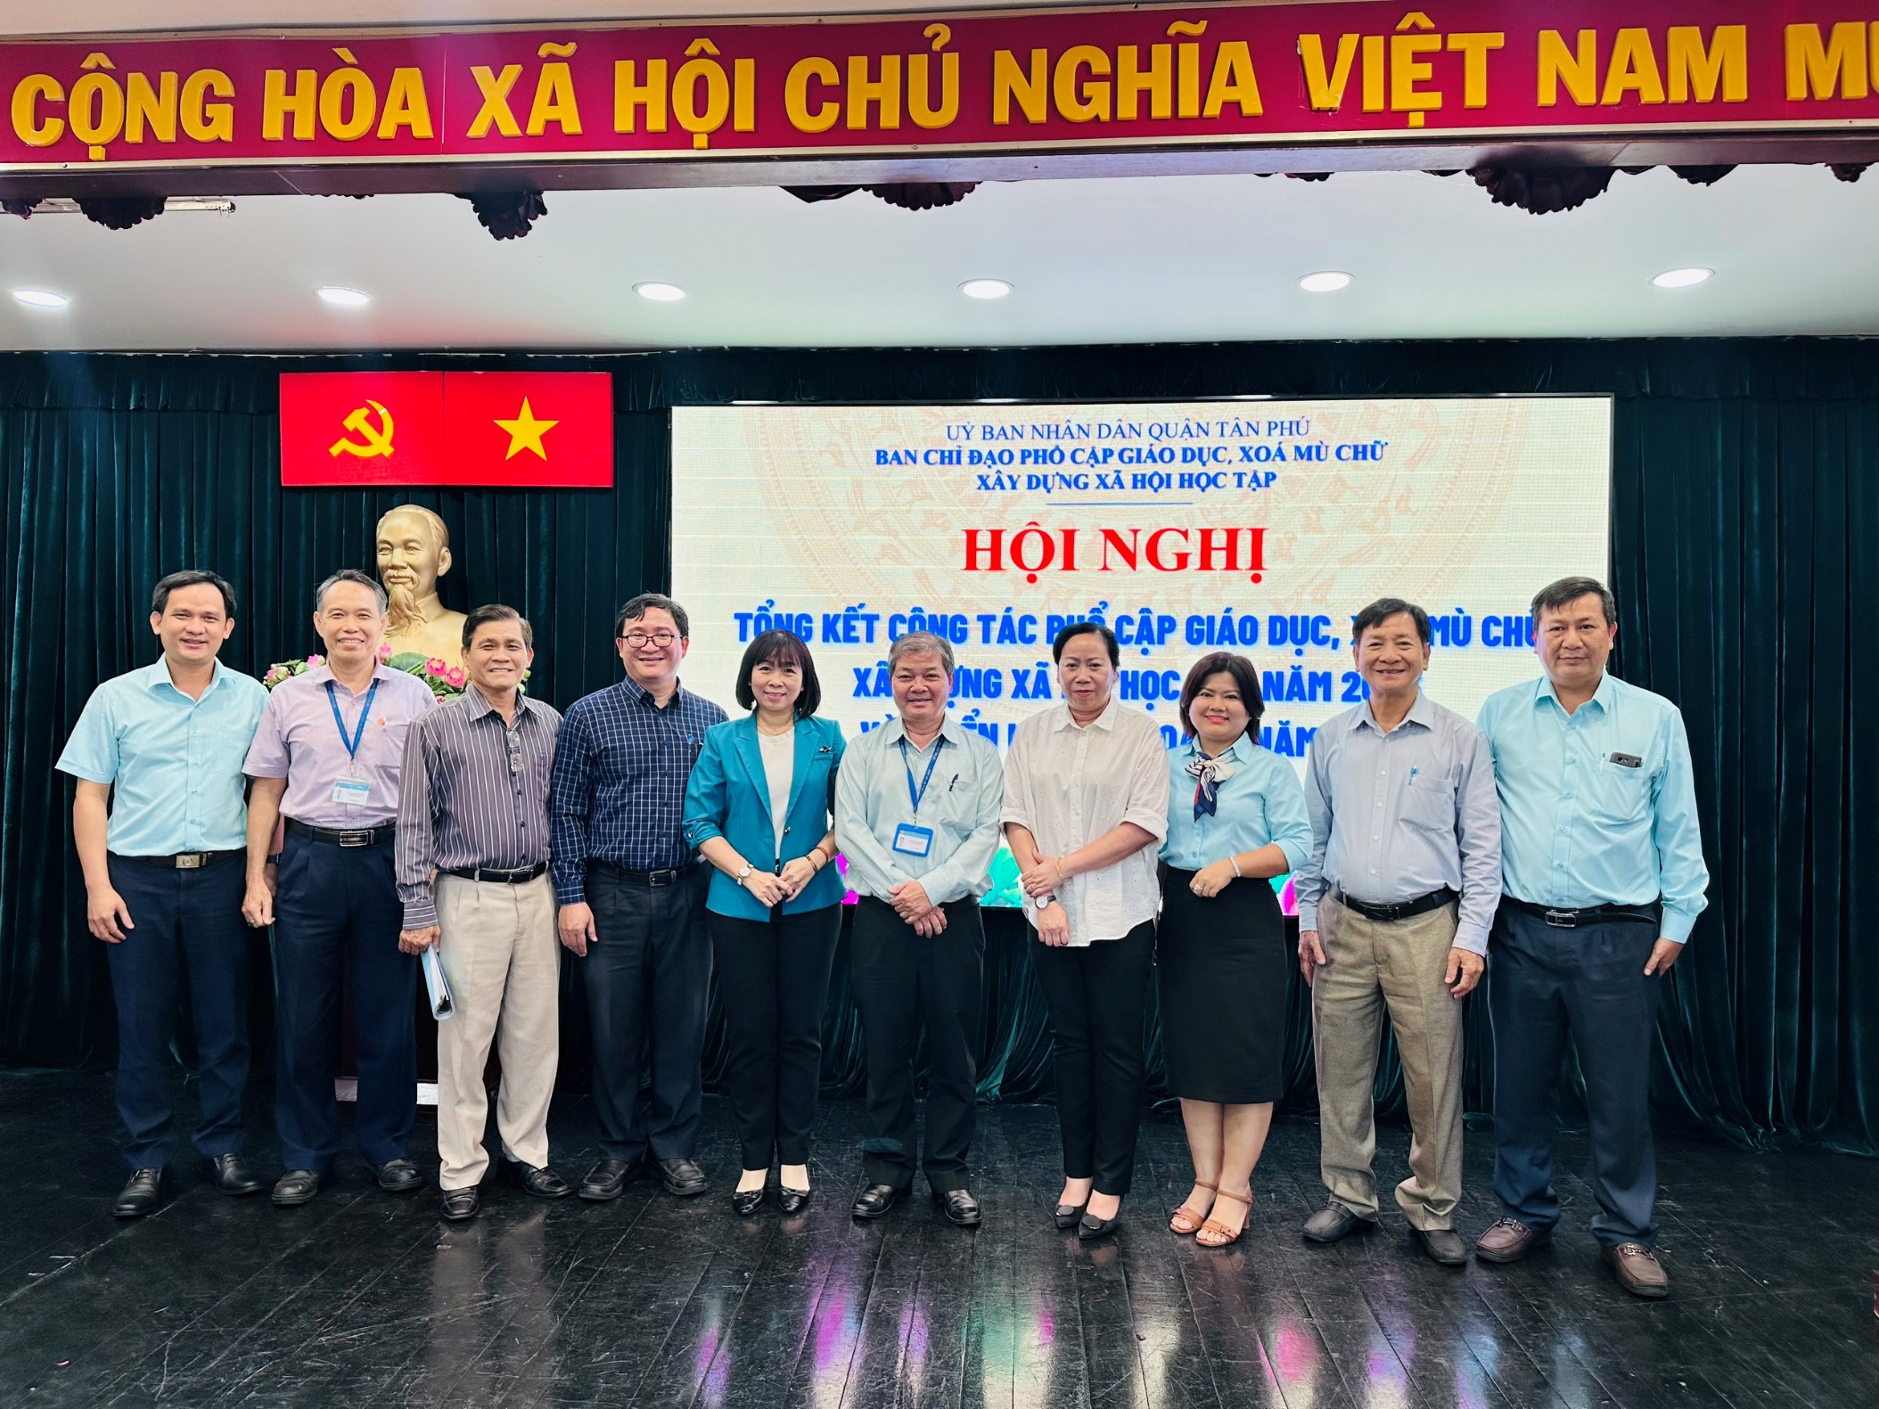
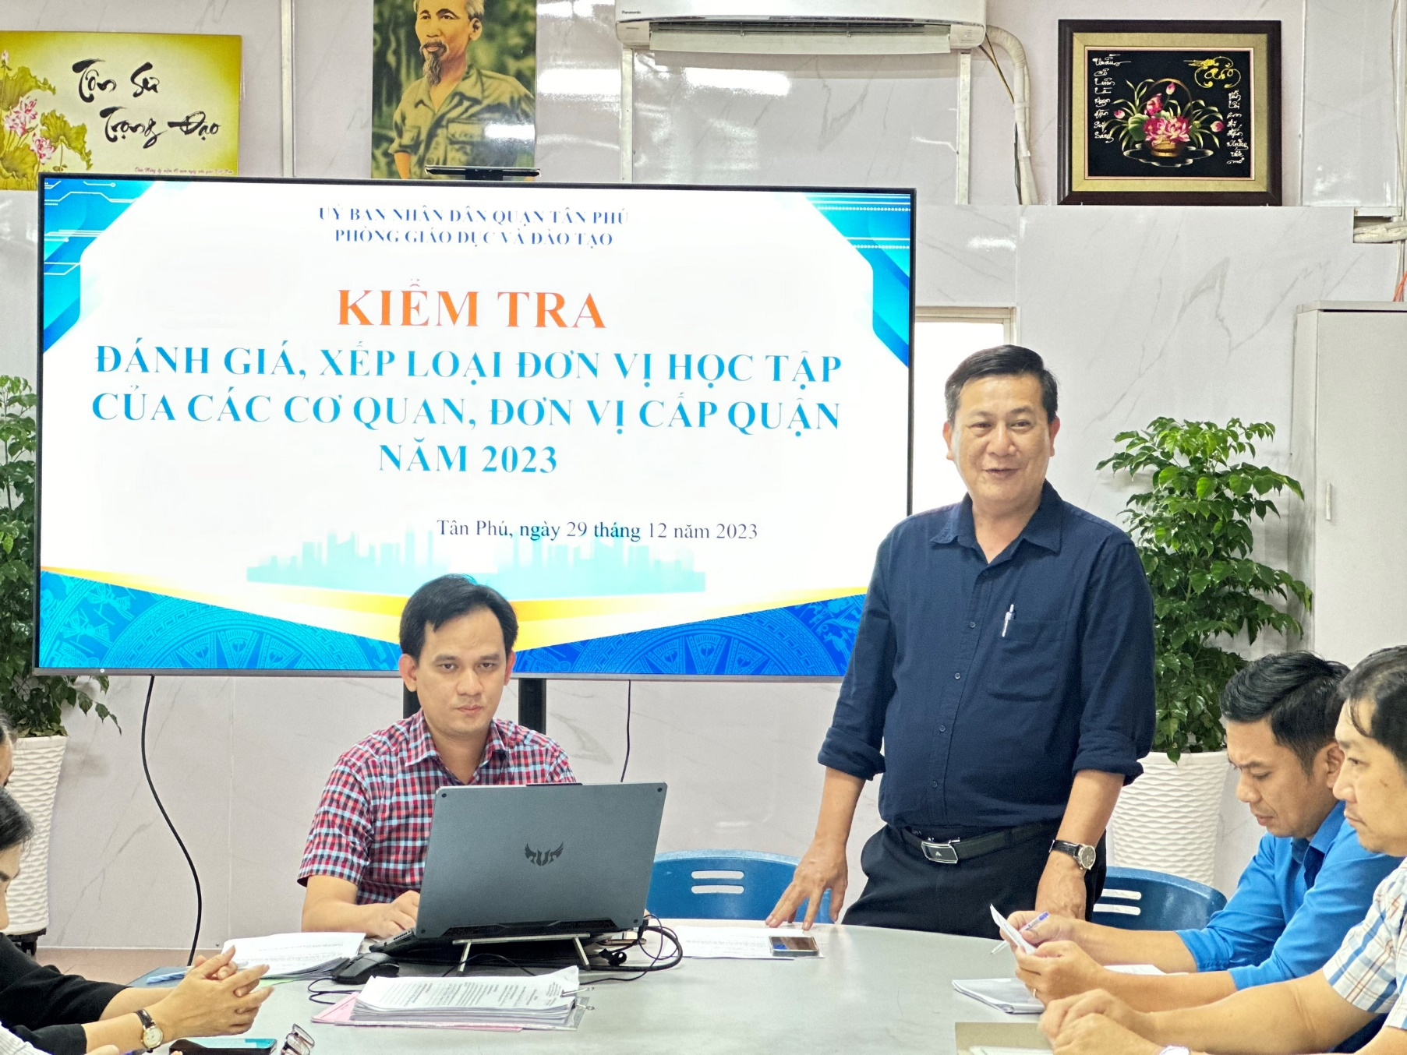
UBND QUẬN TÂN PHÚ
PHÒNG GIÁO DỤC VÀ ĐÀO TẠO
BÁO CÁO THAM LUẬN
Một số giải pháp triển khai thực hiện kế hoạch,
tổ chức đánh giá và công nhận đơn vị học tập cấp quận trên địa bàn quận Tân Phú

Slide 2
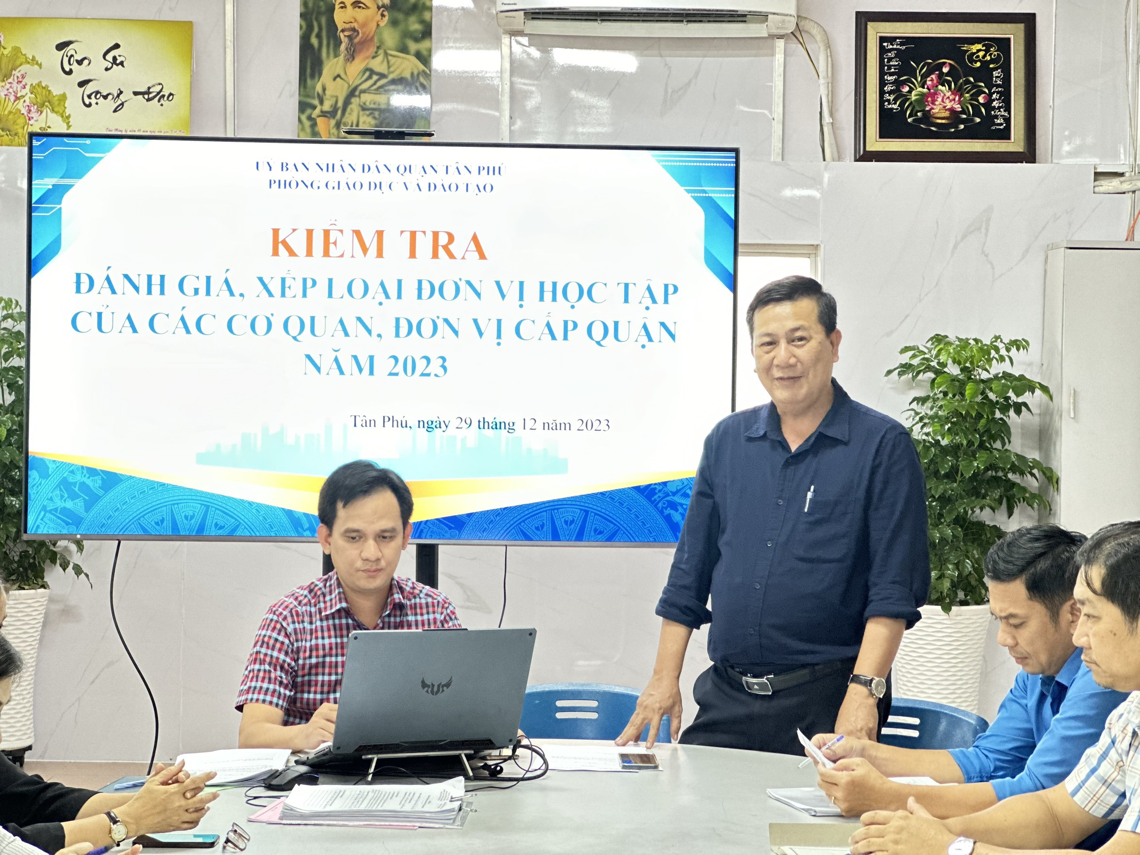
ĐẶT VẤN ĐỀ
Thông tư số 22/2020/TT-BGDĐT Bộ Giáo dục và Đào tạo quy định về đánh giá, xếp loại Đơn vị học tập.
Tạo cơ hội và điều kiện cho thành viên trong đơn vị được học tập thường xuyên, học tập suốt đời, xây dựng mẫu hình công dân học tập trong các đơn vị, làm nòng cốt trong việc xây dựng các mô hình học tập trong cộng đồng, góp phần xây dựng xã hội học tập.
Cung cấp cơ sở để xây dựng kế hoạch thực hiện và huy động nguồn lực hỗ trợ việc học tập, bồi dưỡng nâng cao chất lượng, hiệu quả công việc của các thành viên trong đơn vị.

Slide 3
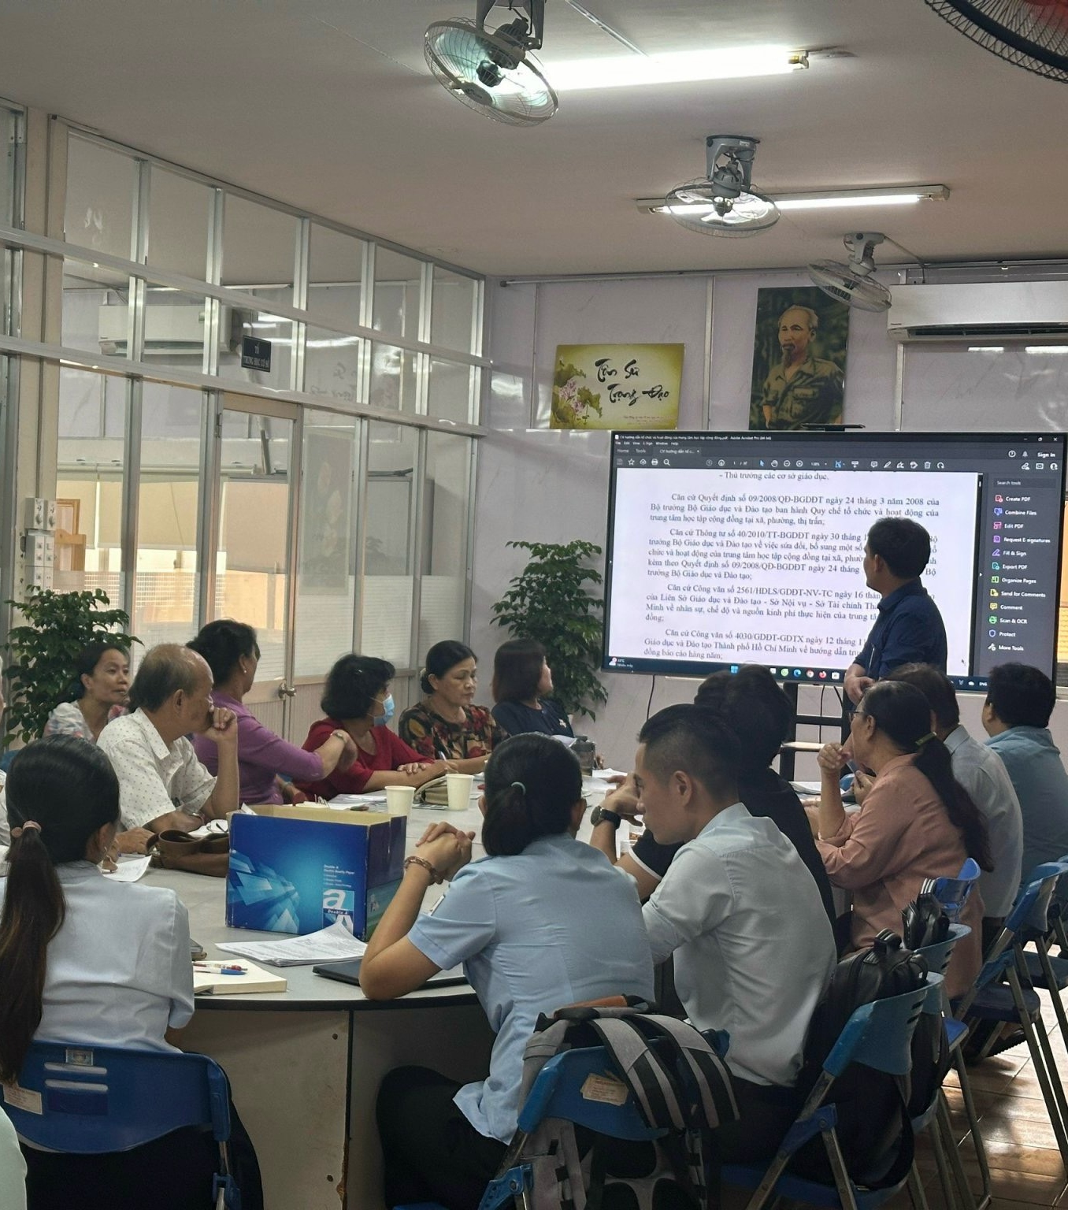
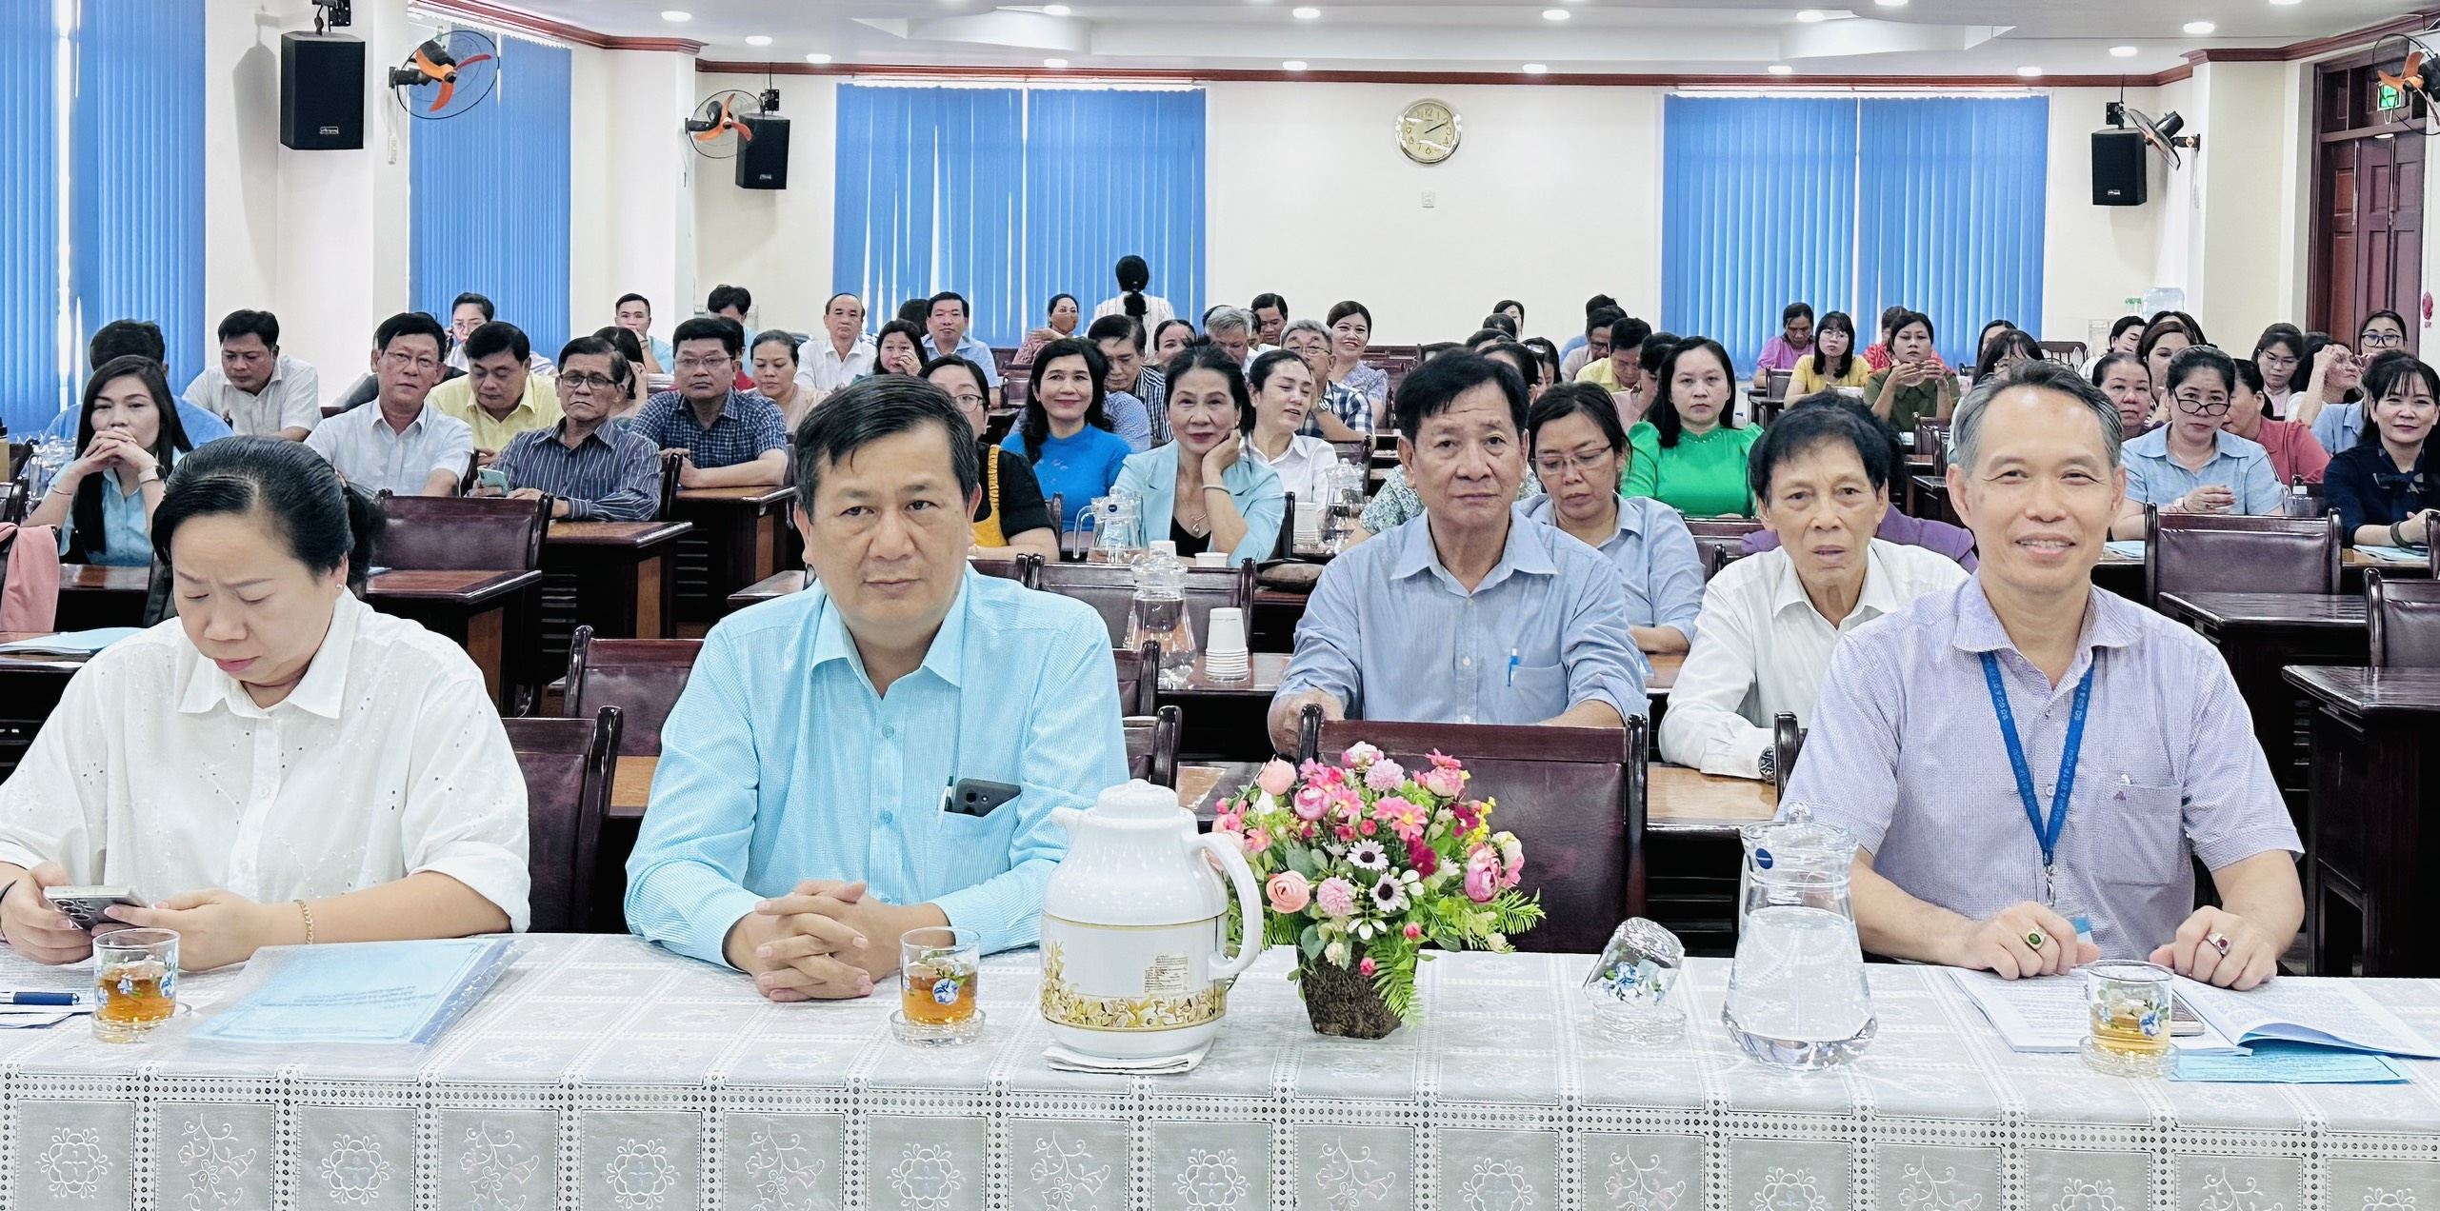
Một số giải pháp triển khai thực hiện kế hoạch, tổ chức đánh giá và công nhận đơn vị học tập cấp quận trên địa bàn quận Tân Phú
Trên cơ sở thực tiễn tại quận Tân Phú, với sự quyết tâm nhằm đạt các mục đích, yêu cầu Thông tư số 22/2020/TT-BGDĐT đặt ra, Phòng Giáo dục và Đào tạo quận Tân Phú đã đề ra nhiều giải pháp để thực hiện

Slide 4
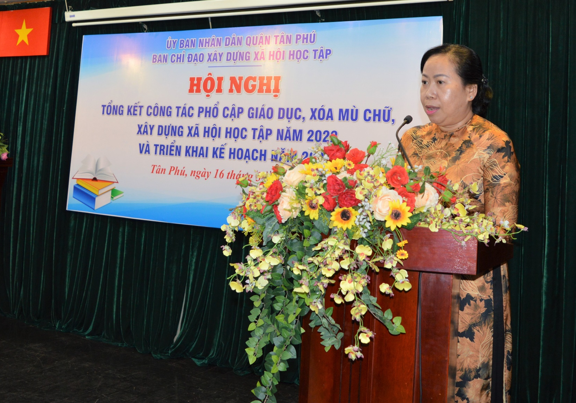
01
Ngay từ đầu năm 2023, Phòng Giáo dục và Đào tạo xây dựng và tham mưu UBND quận ban hành kế hoạch phổ cập giáo dục, xóa mù chữ, xây dựng xã hội học tập; trong đó triển khai đến các cơ quan tham mưu, giúp việc Quận ủy, cơ quan chuyên môn, đơn vị sự nghiệp thuộc Ủy ban nhân dân quận, Ủy ban Mặt trận Tổ quốc Việt Nam quận, Liên đoàn Lao động quận, Đoàn Thanh niên Cộng sản Hồ Chí Minh quận, Hội Liên hiệp Phụ nữ quận, Hội Cựu chiến binh quận (sau đây gọi chung là đơn vị cấp quận) xây dựng và tổ chức thực hiện kế hoạch đánh giá, xếp loại Đơn vị học tập theo Thông tư số 22/2020/TT-BGDĐT ngày 06 tháng 8 năm 2020 của Bộ Giáo dục và Đào tạo.

Slide 5
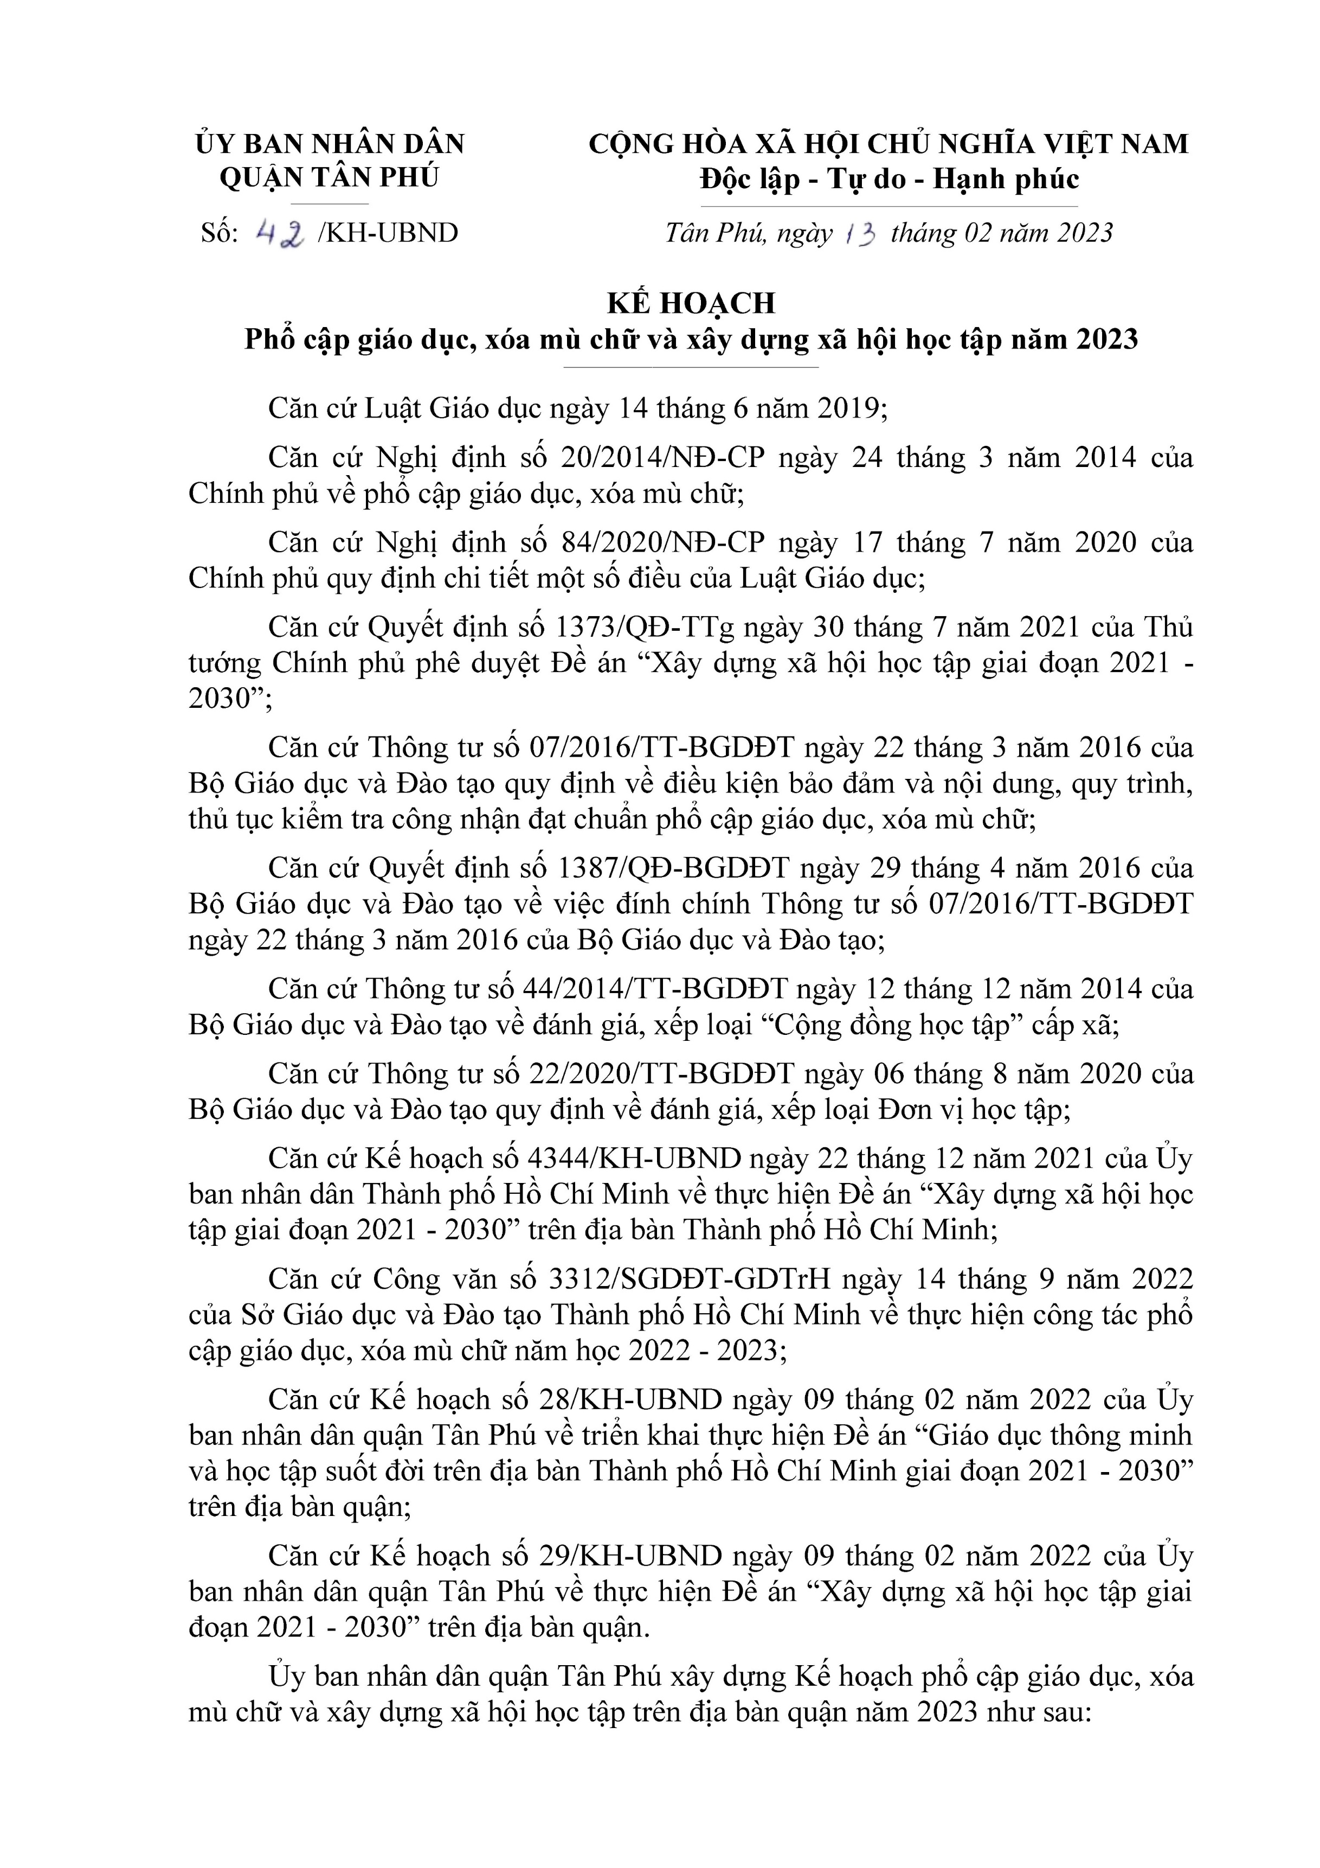
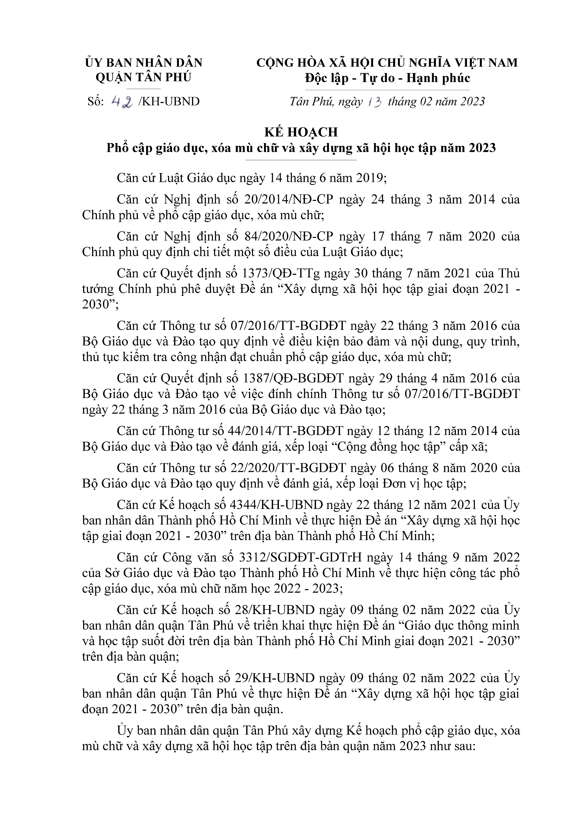
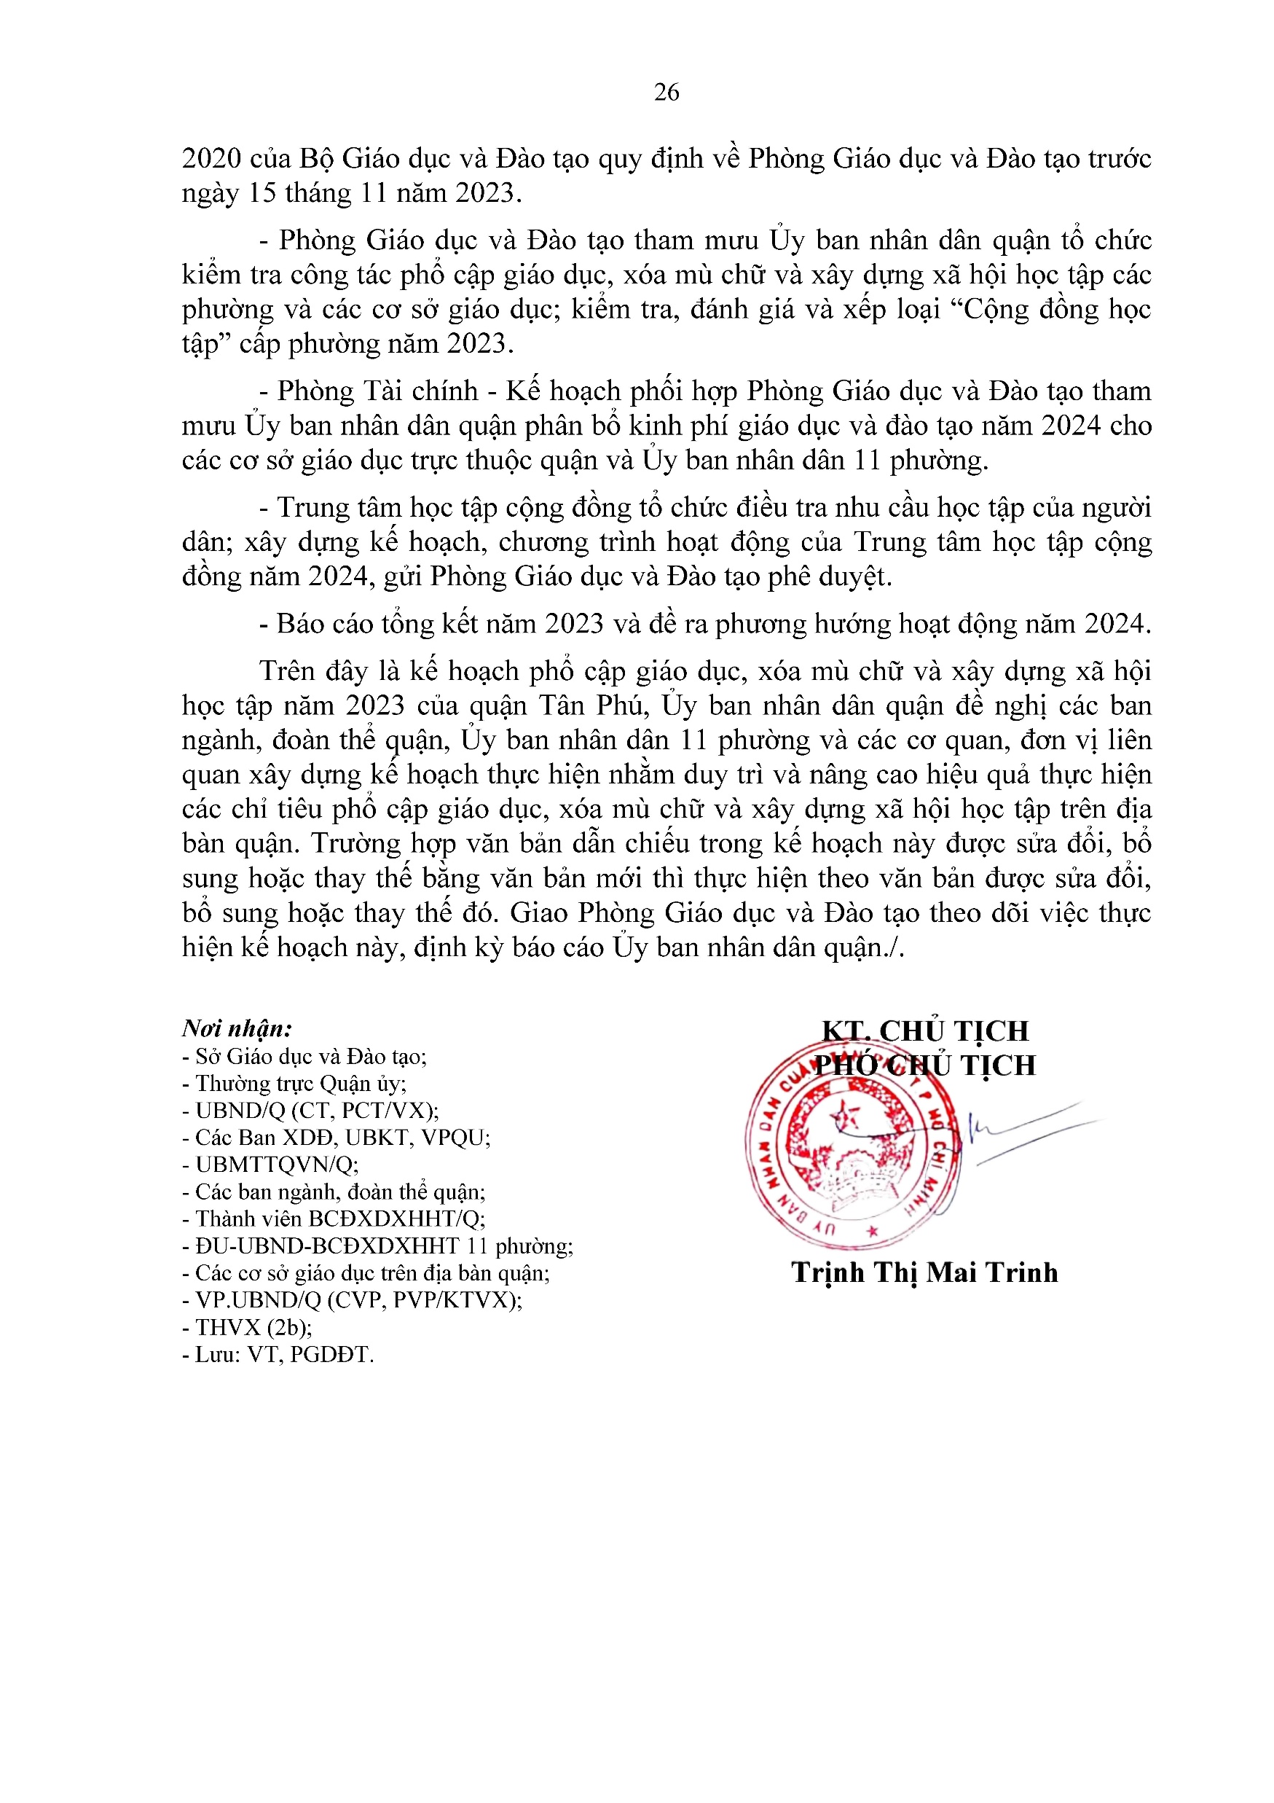

Slide 6
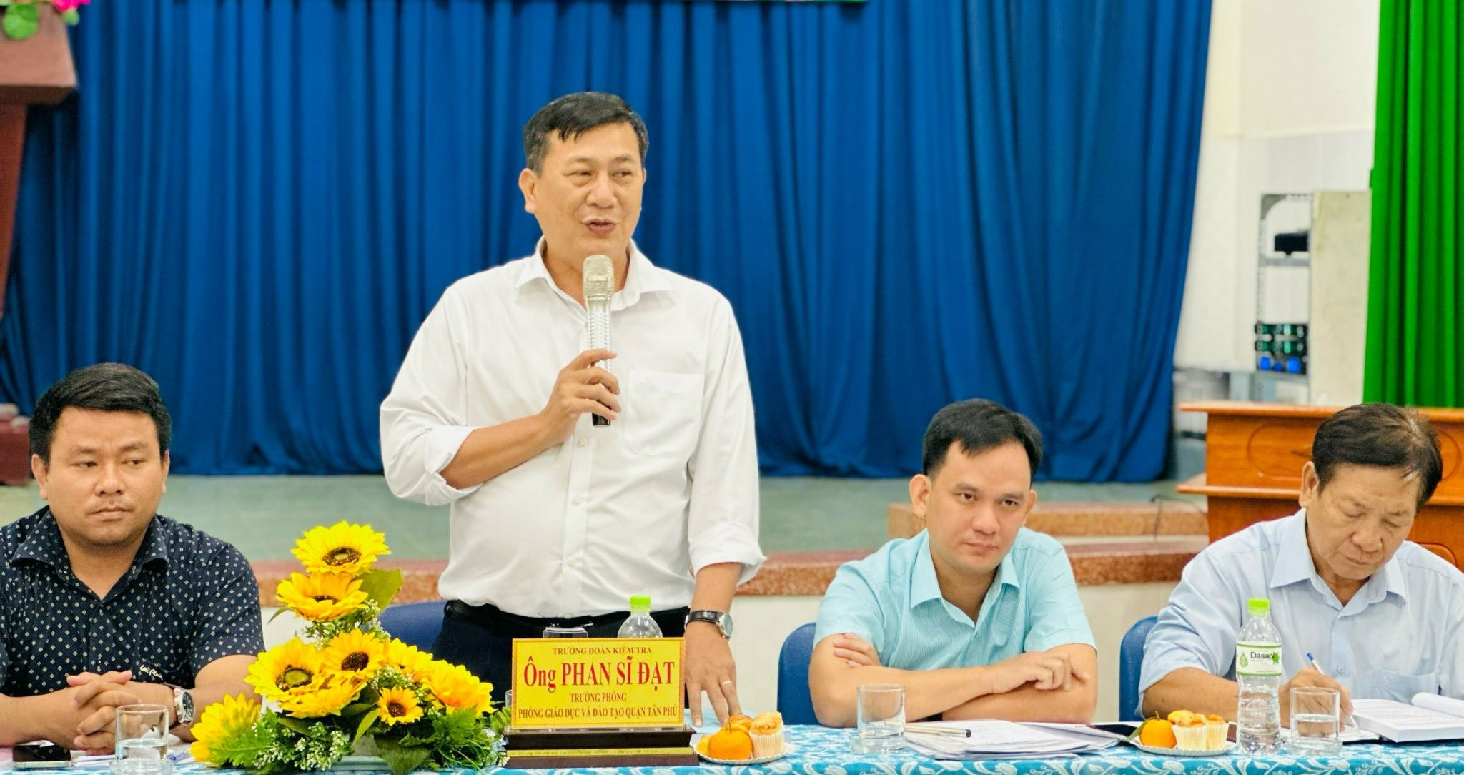
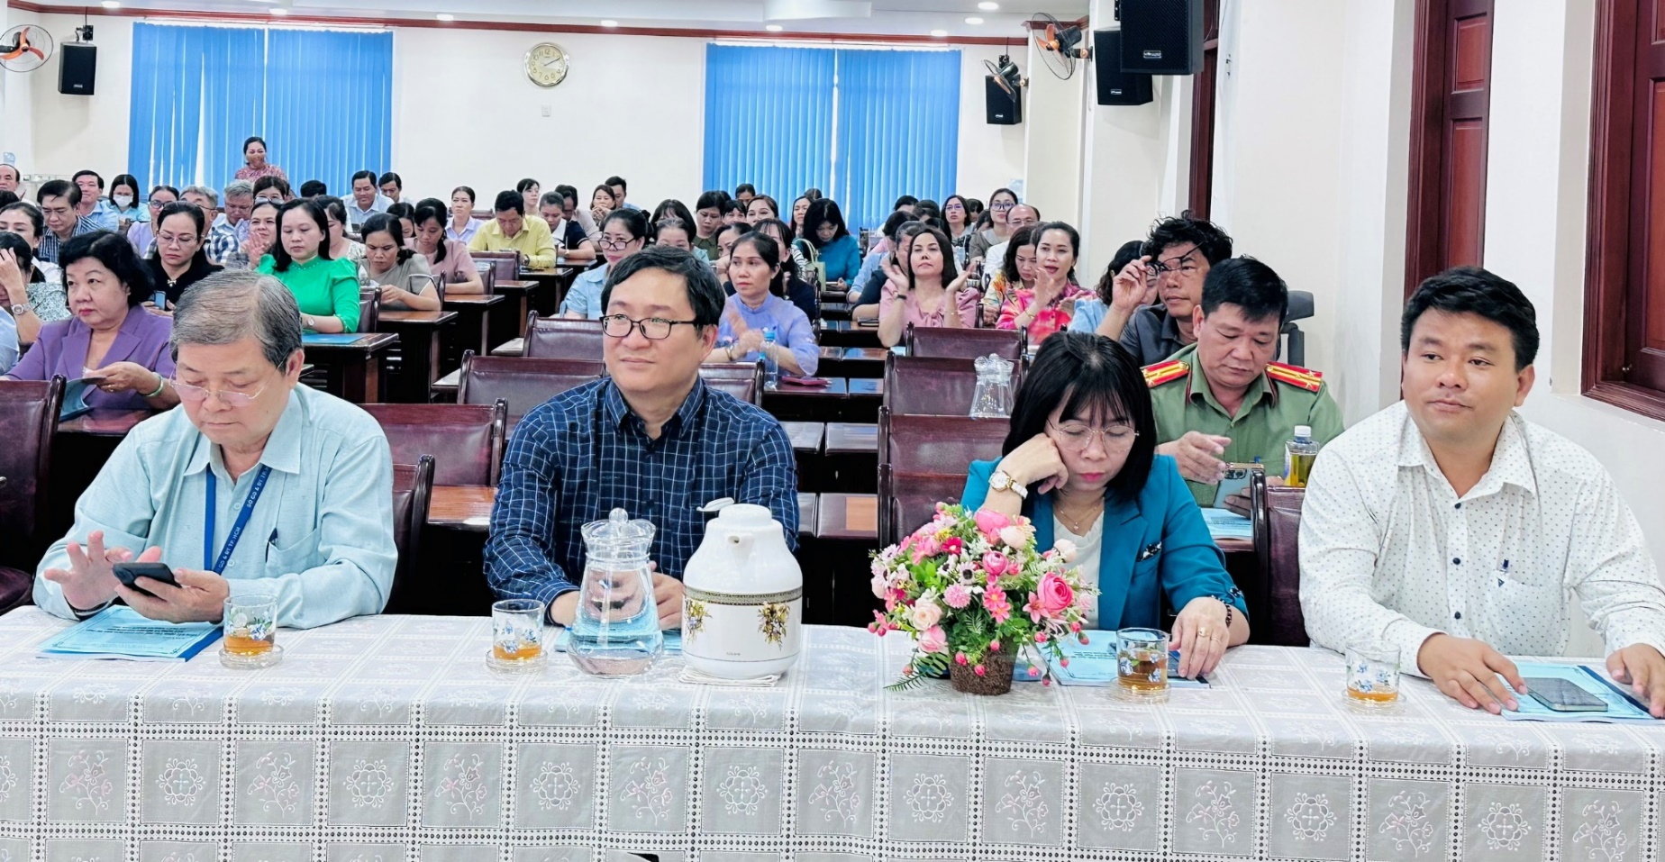
02
Với vai trò là cơ quan Thường trực Ban Chỉ đạo xây dựng xã hội học tập quận, Phòng Giáo dục và Đào tạo đã xây dựng văn bản hướng dẫn các đơn vị tổ chức thực hiện đảm bảo các nội dung, tiêu chí đánh giá Đơn vị học tập. Đồng thời thường xuyên liên hệ, phối hợp chặt chẽ với các đơn vị cấp quận để triển khai, theo dõi, hướng dẫn các đơn vị trong quá trình thực hiện; bên cạnh đó, Phòng Giáo dục và Đào tạo đã lập nhóm “Đơn vị học tập” trên zalo với sự tham gia của các thành viên là đại diện các đơn vị cấp quận trên địa bàn để hướng dẫn, hỗ trợ kịp thời.

Slide 7
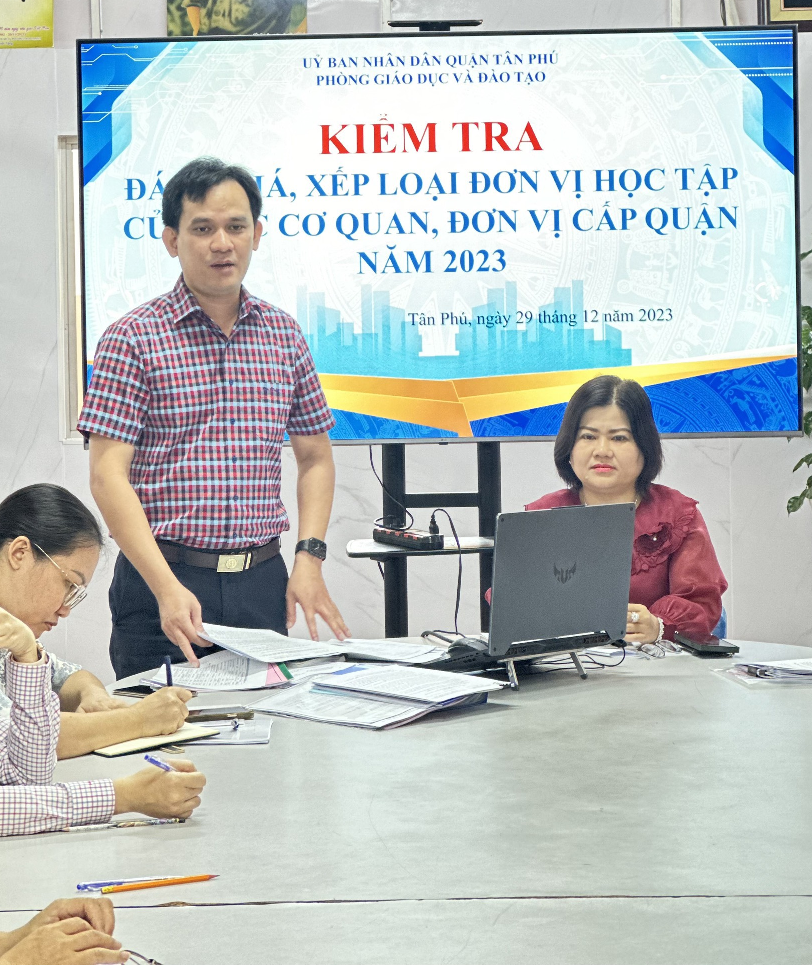
03
Trong quá trình thực hiện, Phòng Giáo dục và Đào tạo luôn ghi nhận ý kiến của các thành viên trong nhóm “Đơn vị học tập” để kịp thời hỗ
trợ như: tạo các biểu mẫu thống nhất về Kế hoạch, Bản cam kết học tập suốt đời của từng thành viên trong đơn vị, Danh
sách tự học, Danh sách theo dõi việc học, kết quả học tập, trình độ các thành viên trong đơn vị, Bản tự chấm điểm “Đơn vị học tập”, Báo cáo kết quả tự đánh giá, xếp loại “Đơn vị học tập”, …v….v…

Slide 8
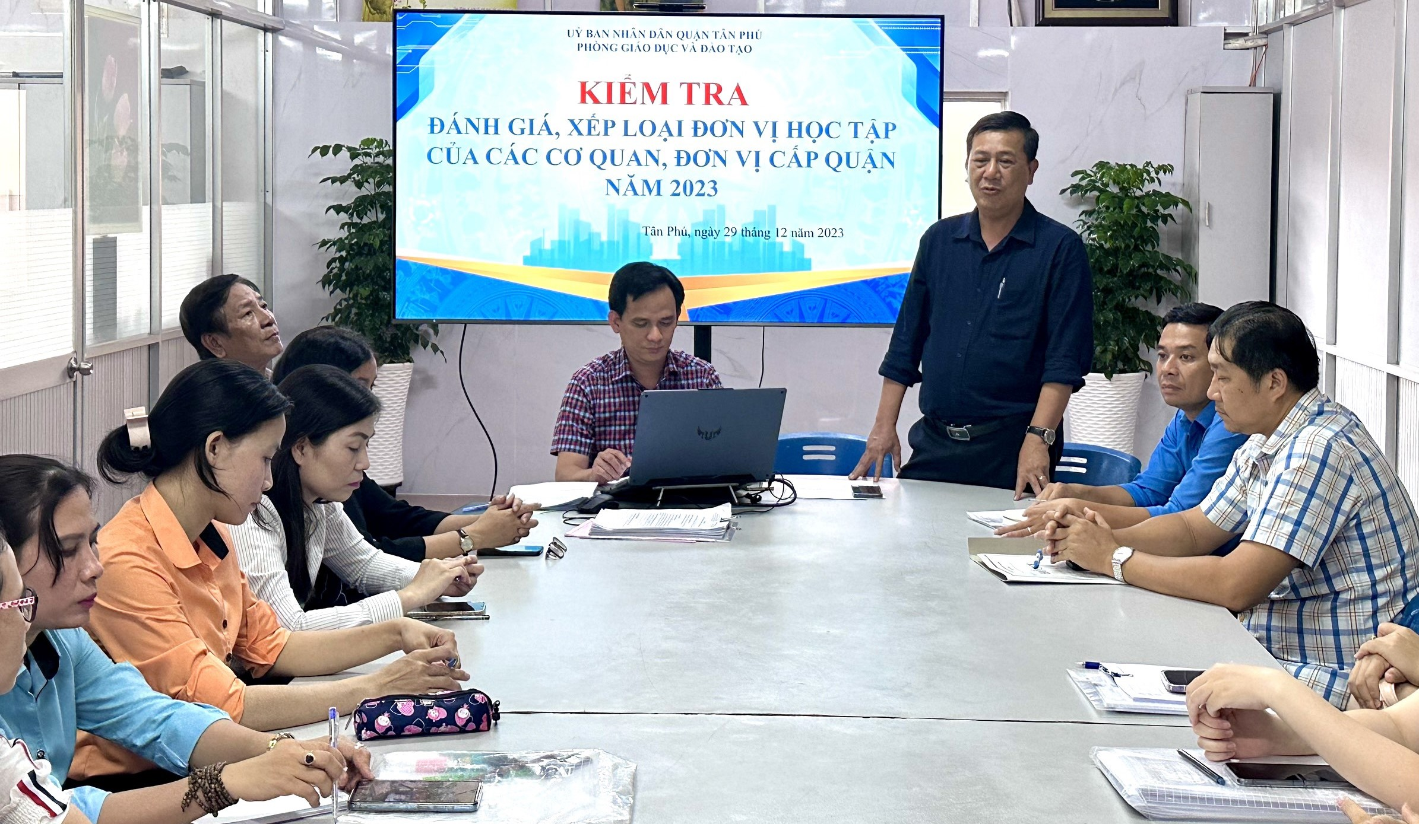
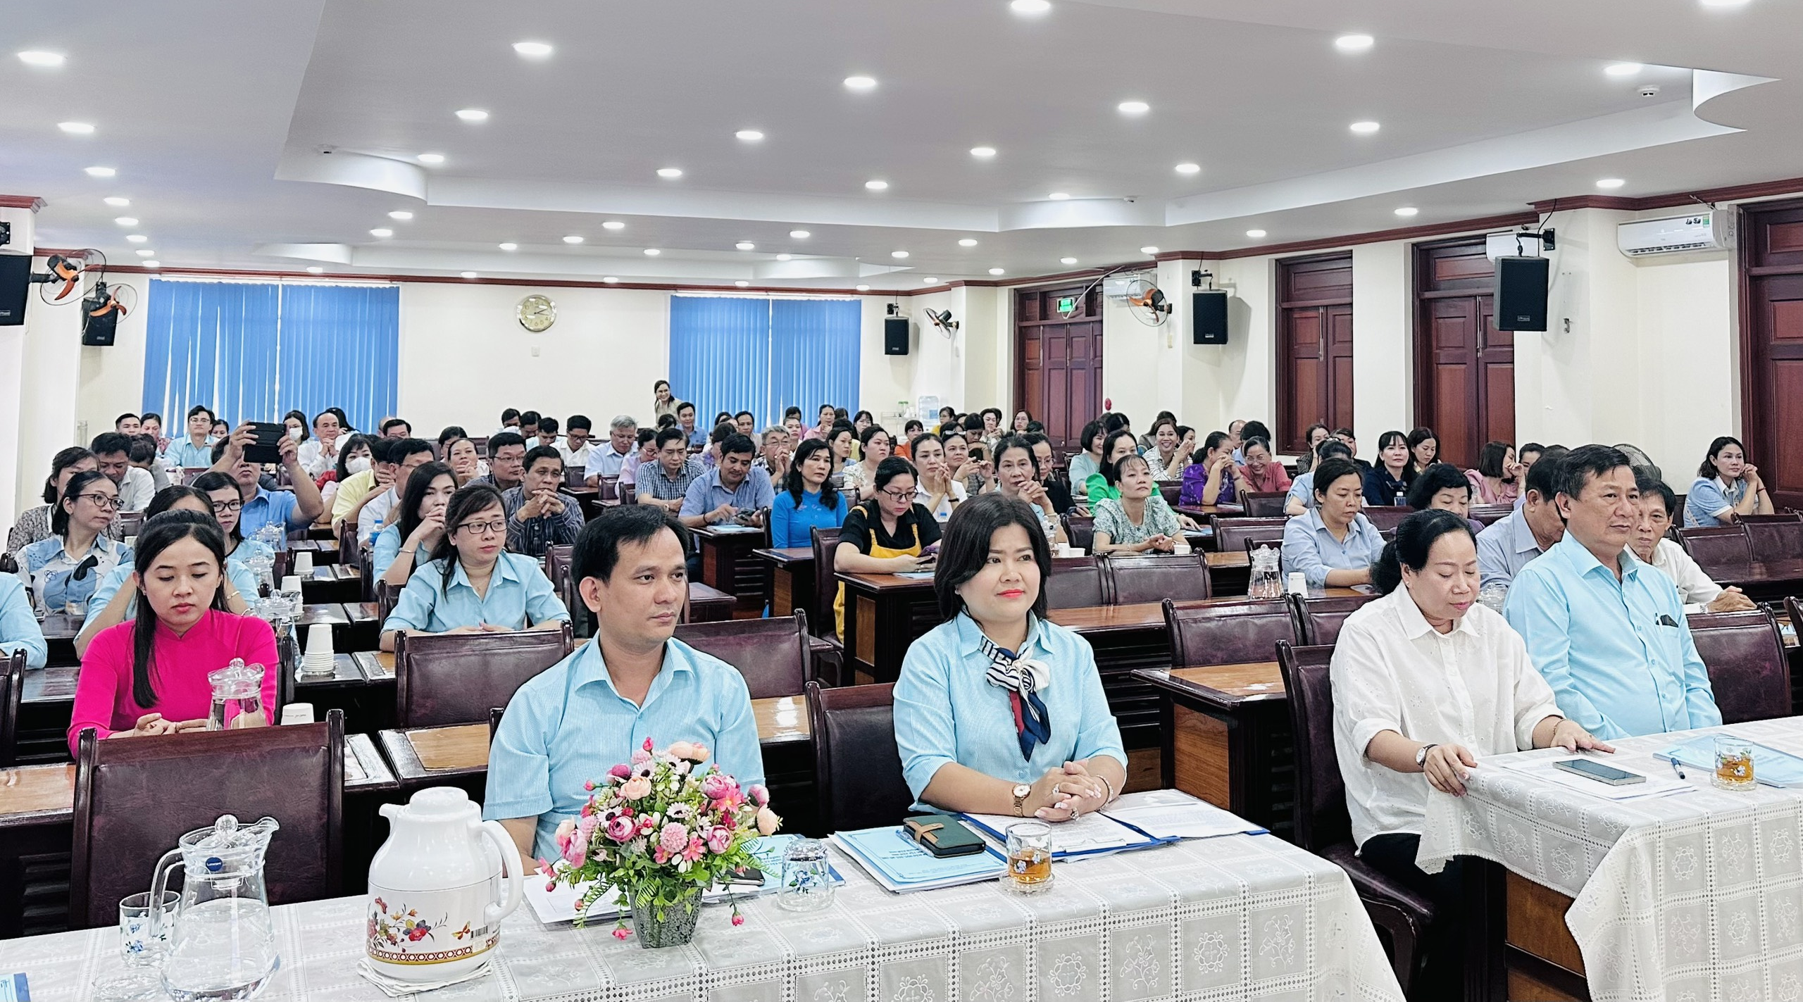
Phòng Giáo dục và Đào tạo triển khai thực hiện nghiêm túc nguyên tắc đánh giá, xếp loại Đơn vị học tập trên cơ sở Đề cao trách nhiệm tự đánh giá, xếp loại của các đơn vị và trách nhiệm tổng hợp, đánh giá, xếp loại.
Trên cơ sở đó, các đơn vị luôn chủ
động triển khai thực hiện các nội
dung và hình thức học tập phù hợp
với tình hình đội ngũ và tình hình
công tác của đơn vị, đảm bảo các
tiêu chí sau:
04

Slide 9
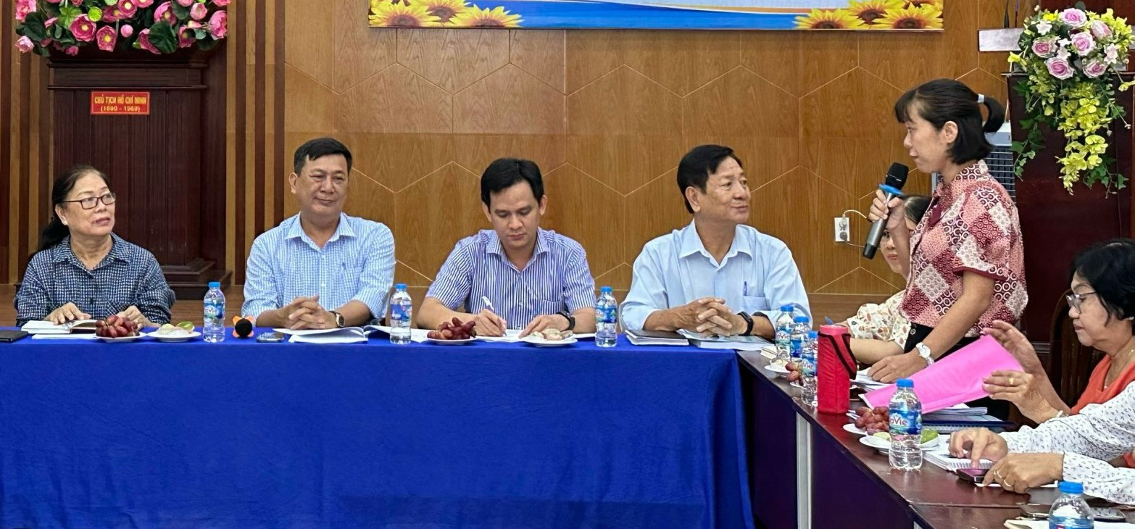
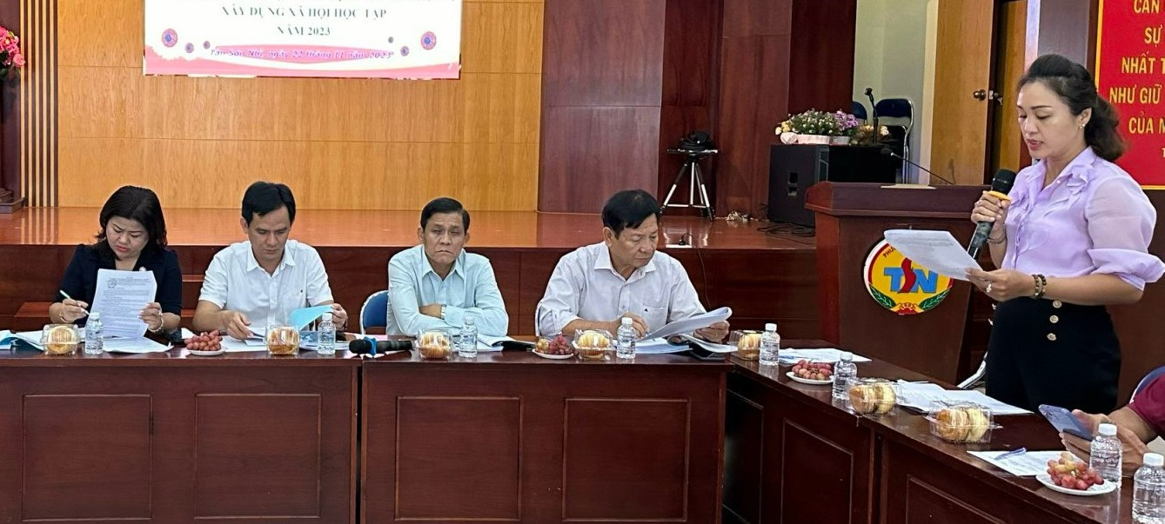
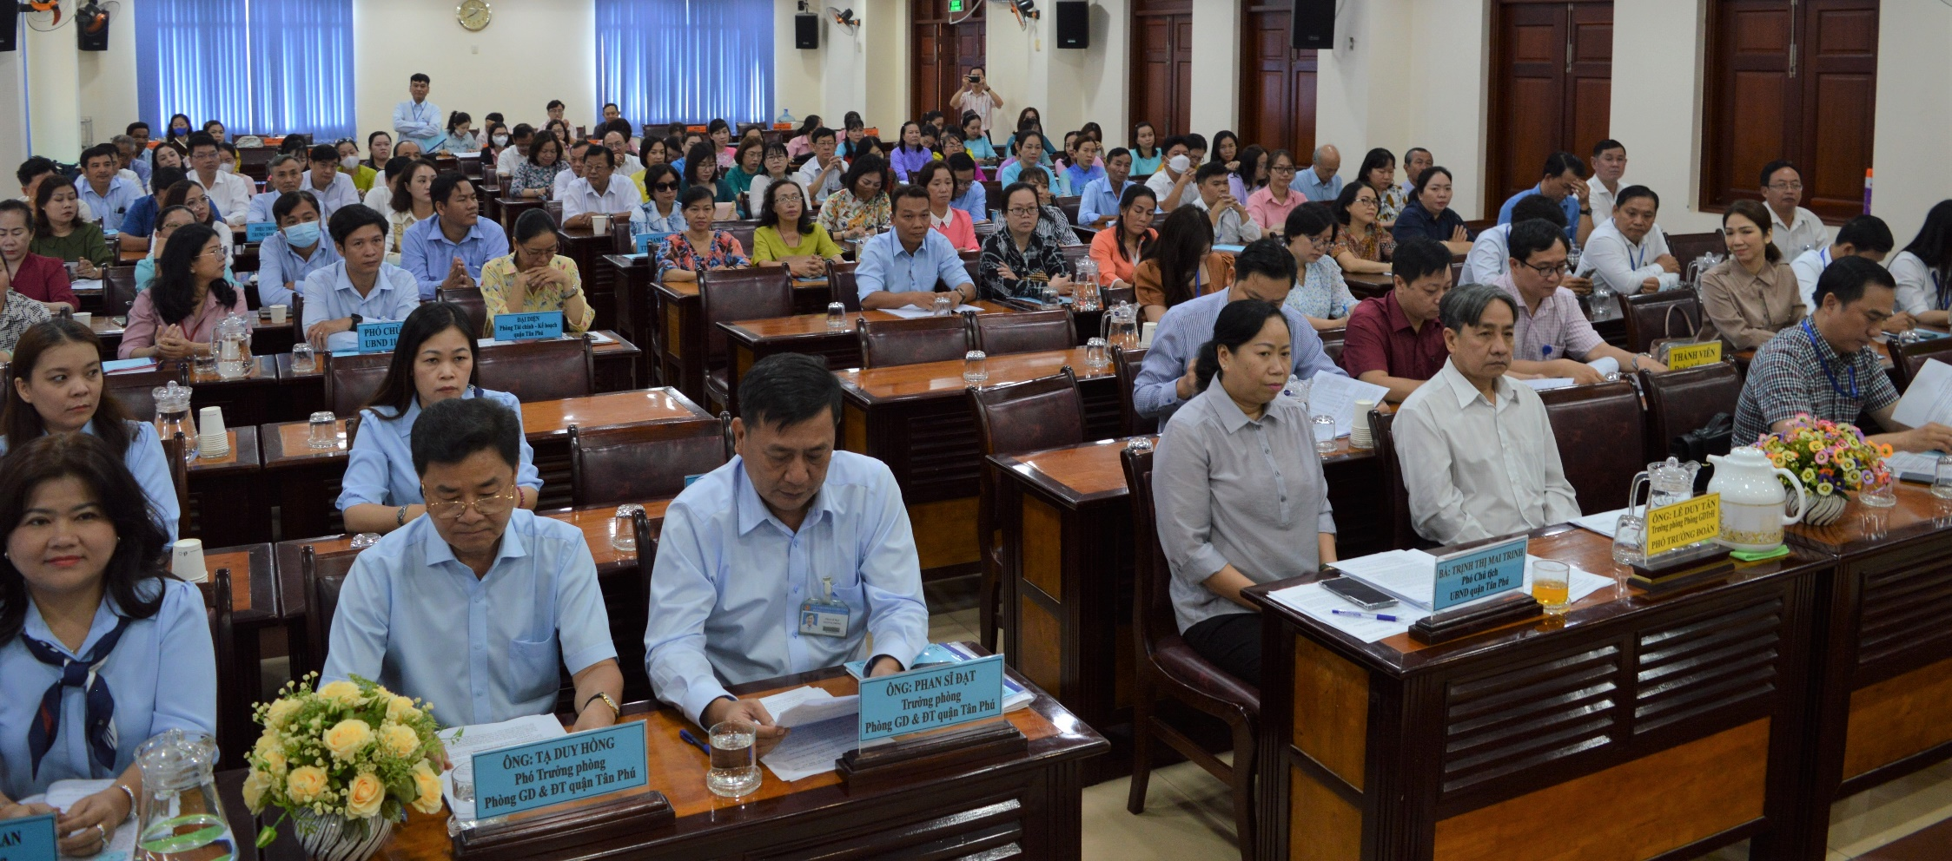
- Có chủ trương hoặc kế hoạch cho thành viên học tập thường xuyên.
- Có các quy định cụ thể nhằm động viên thành viên học tập.
- Đơn vị quan tâm đầu tư các nguồn lực, bao gồm tài chính, cơ sở vật chất, trang thiết bị và những điều kiện đảm bảo để đáp ứng nhu cầu học tập của thành viên.
-
-Các thành viên trong đơn vị có kế hoạch tự học, tự bồi dưỡng hàng năm được lãnh đạo đơn vị phê duyệt.
- Các thành viên trong đơn vị tuân thủ kỷ luật lao động, nội quy làm việc trong đơn vị, có tinh thần hợp tác, đoàn kết và trao đổi.
- Các thành viên trong đơn vị hoàn thành đầy đủ chương trình học tập, bồi dưỡng bắt buộc theo quy định của nhà nước.
- Các thành viên trong đơn vị đạt từ danh hiệu “Lao động tiên tiến” trở lên.
- Các thành viên trong đơn vị đáp ứng đầy đủ các năng lực và phẩm chất của Công dân học tập.
- Đơn vị đạt từ danh hiệu “Tập thể lao động tiên tiến” trở lên.
- Góp phần tạo lập môi trường chia sẻ tri thức với các đơn vị khác.

Slide 10
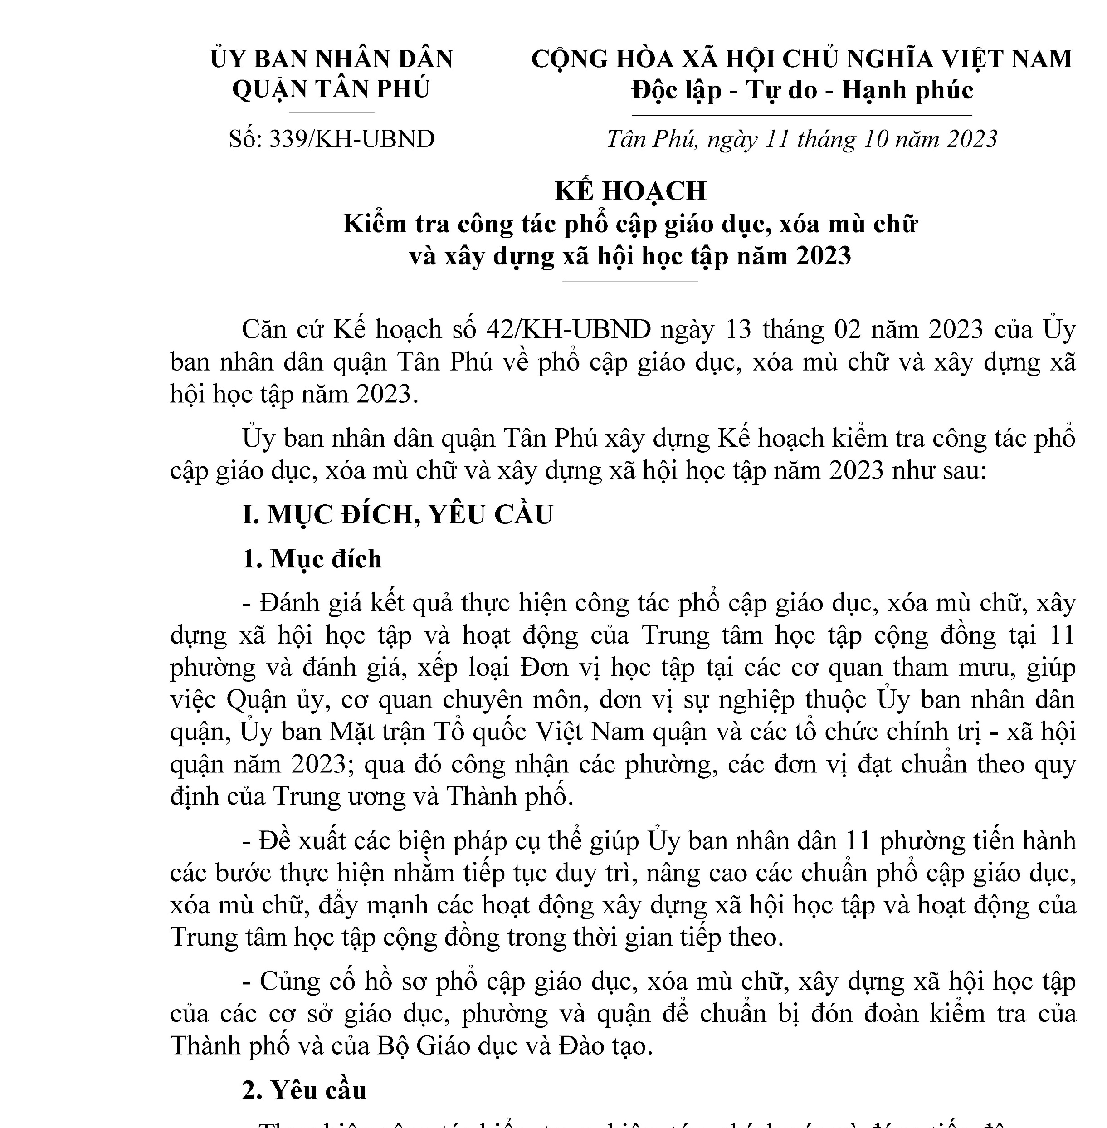
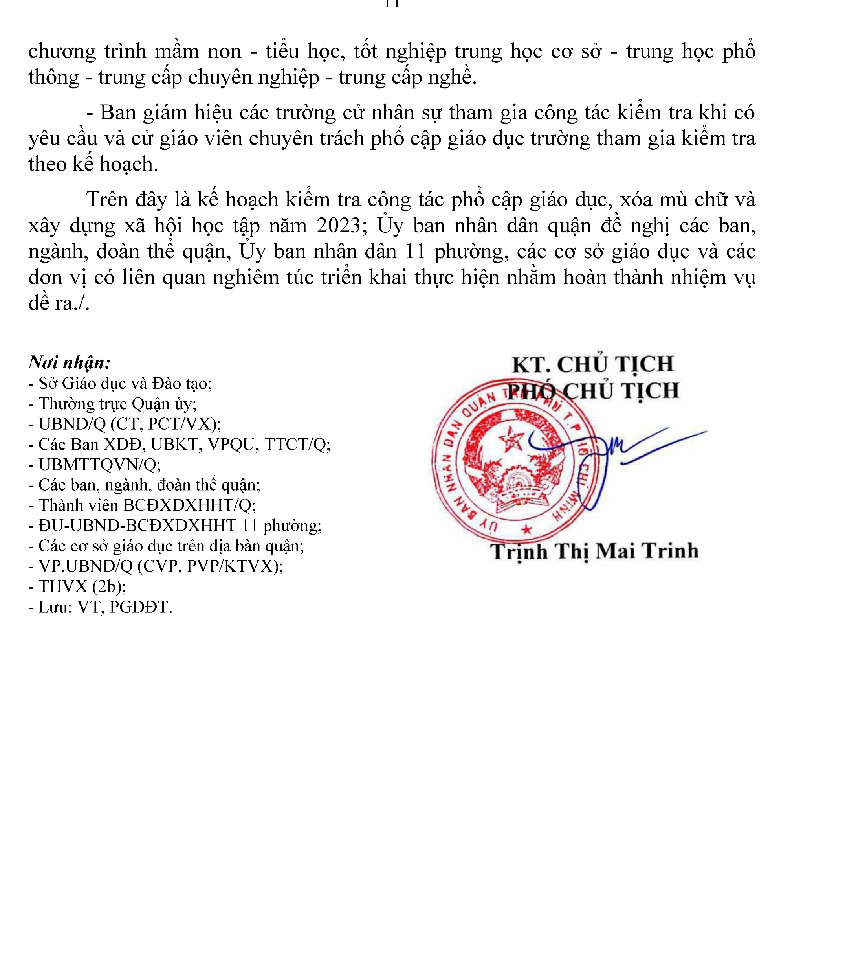

Slide 11
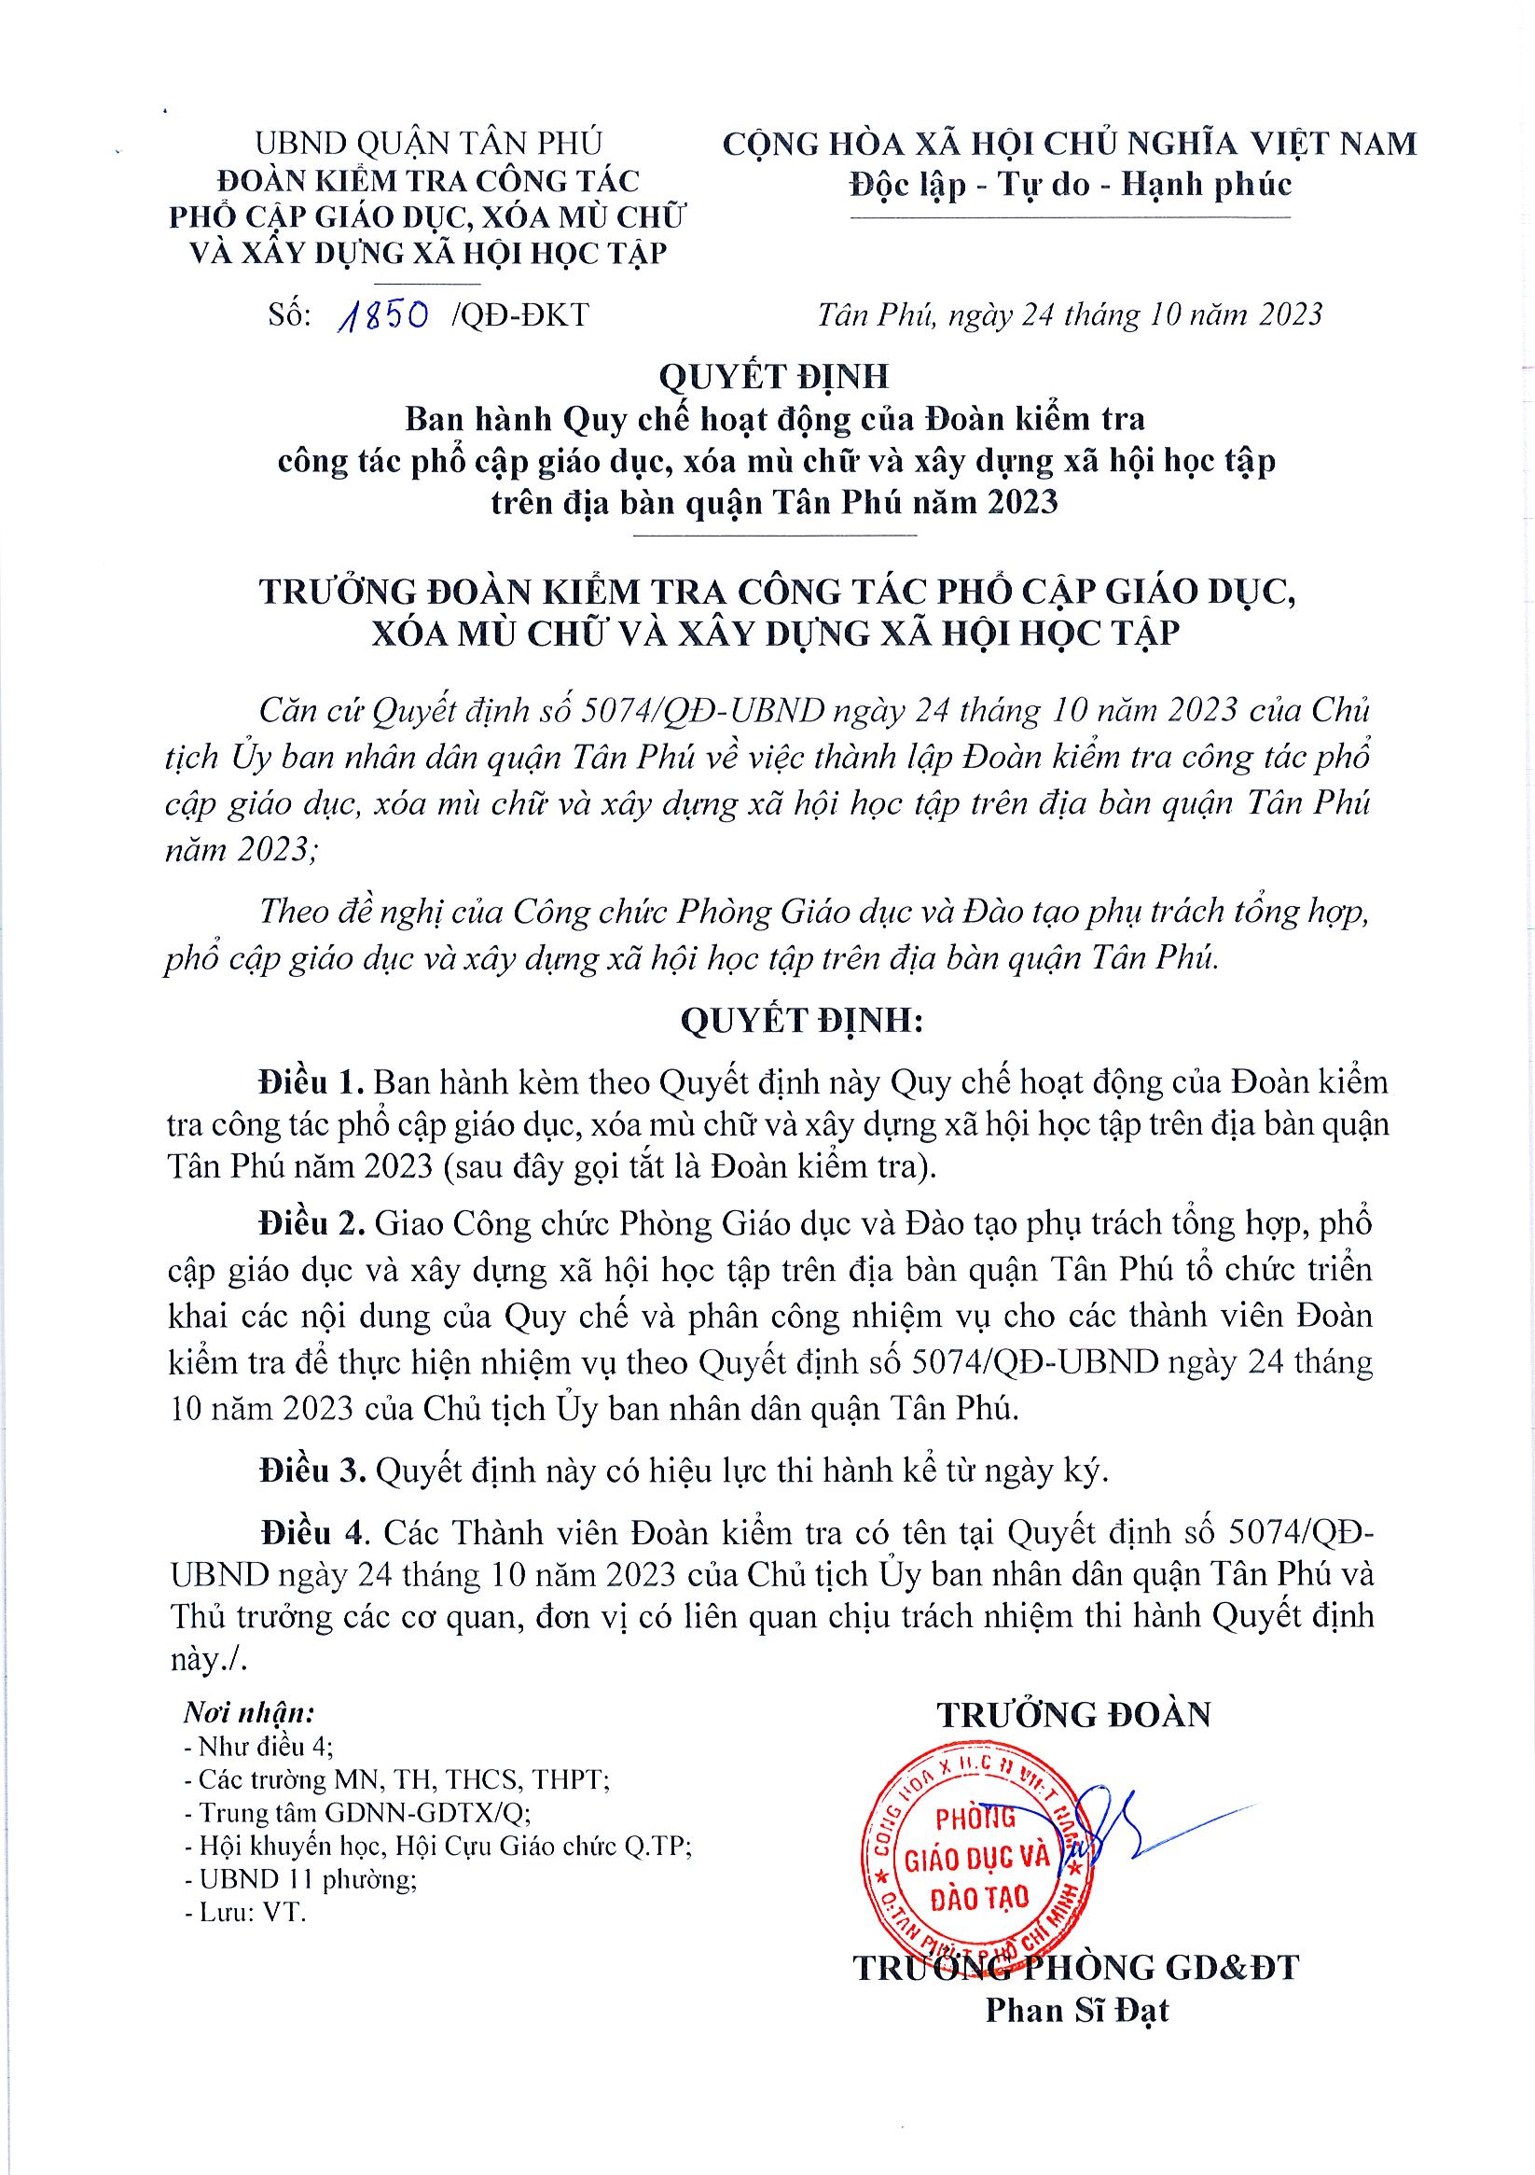
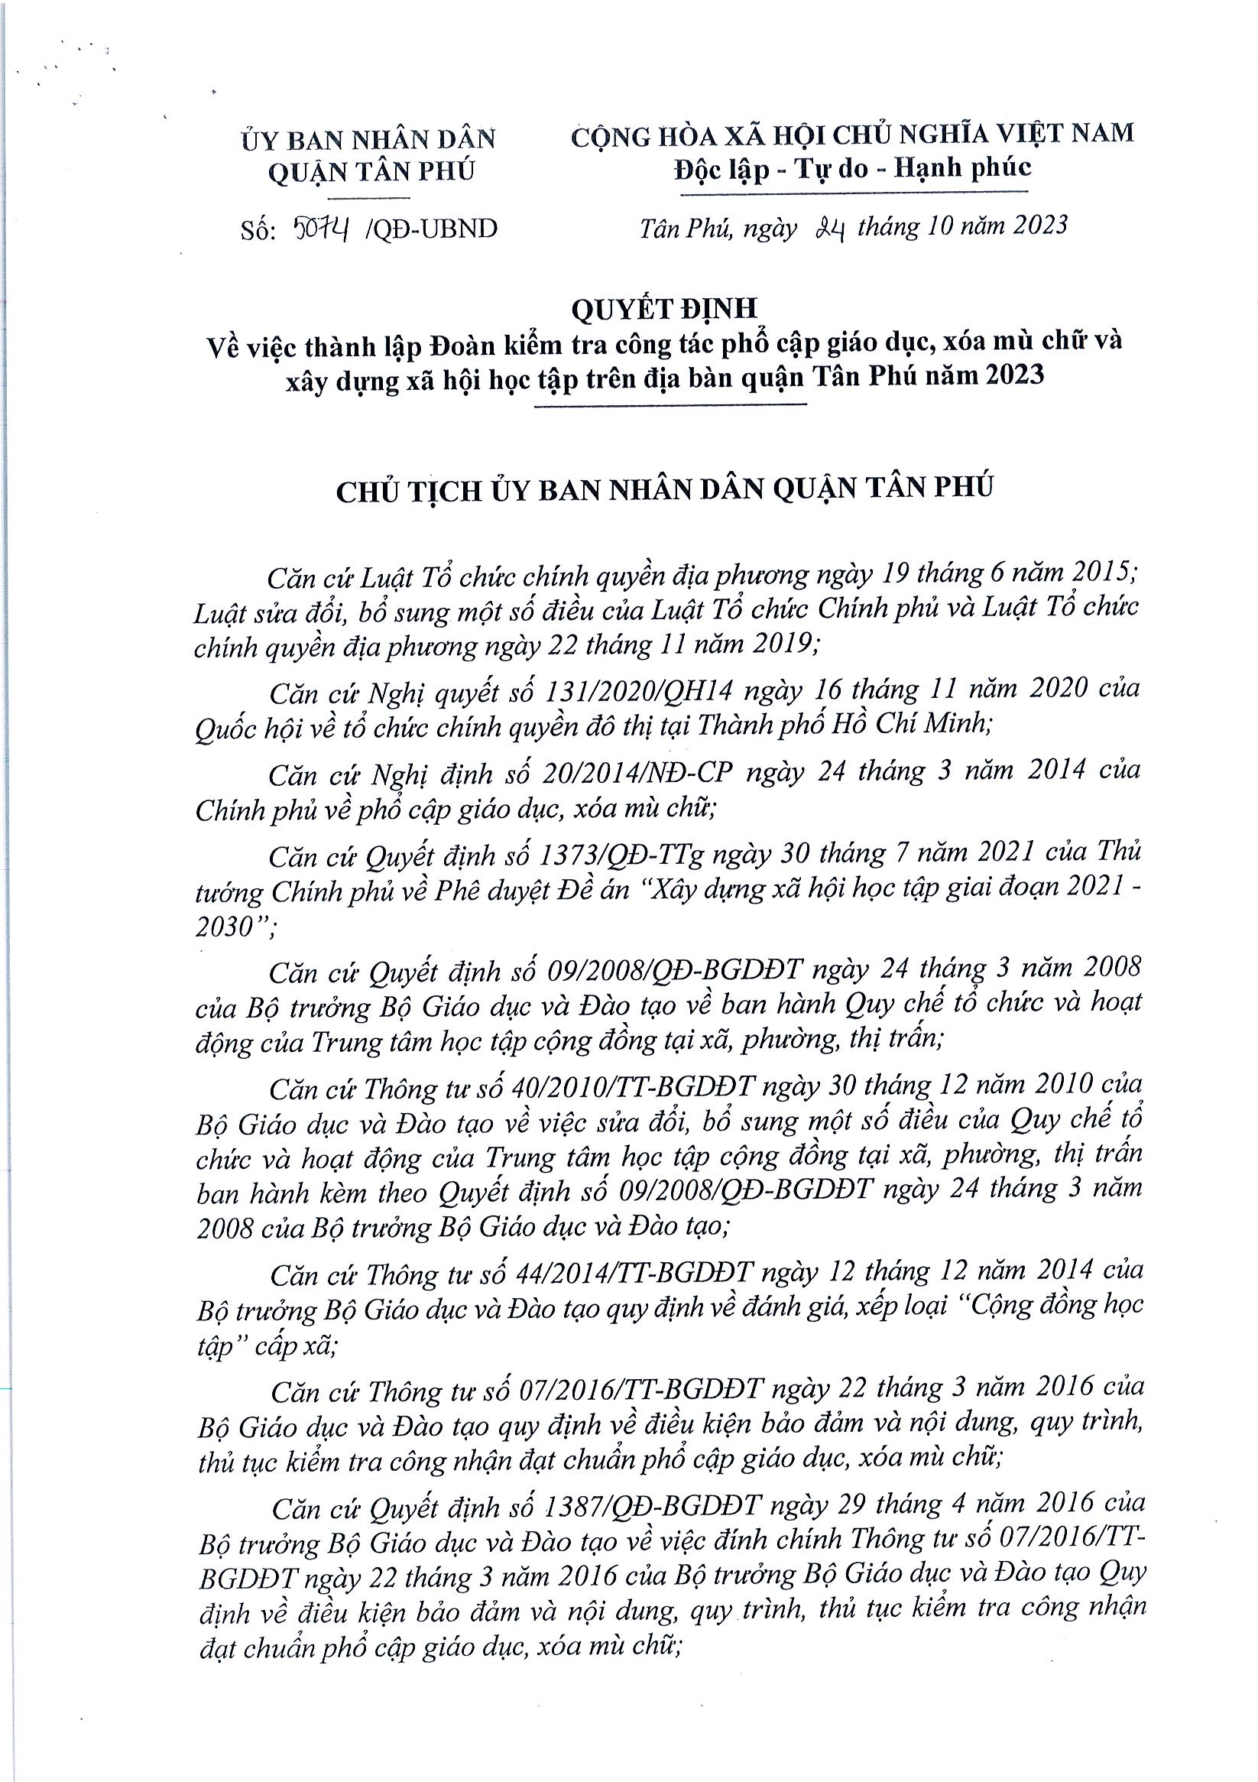
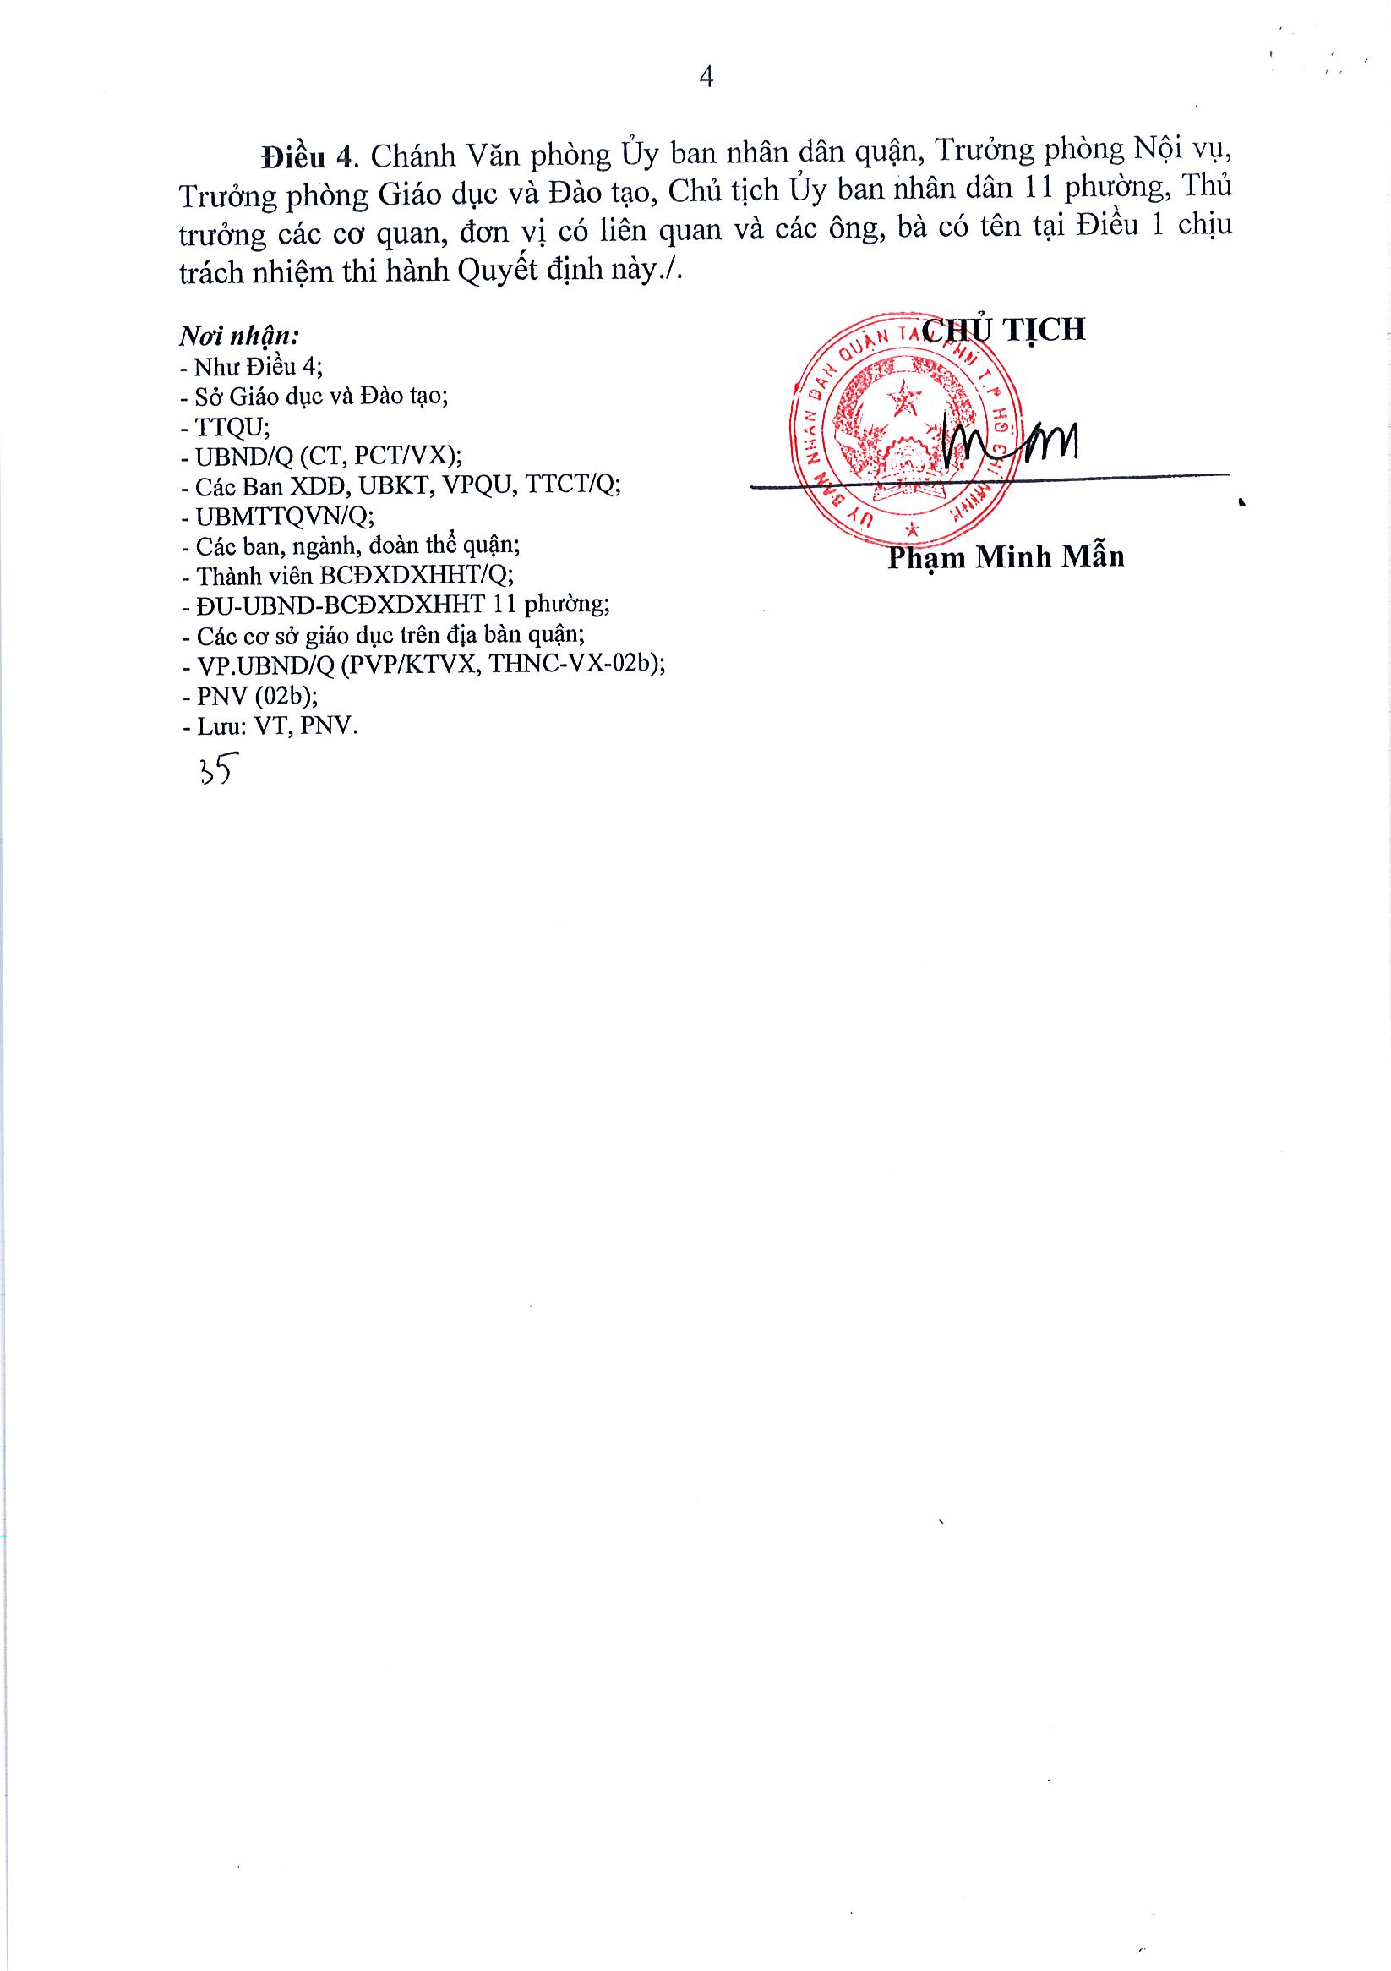

Slide 12
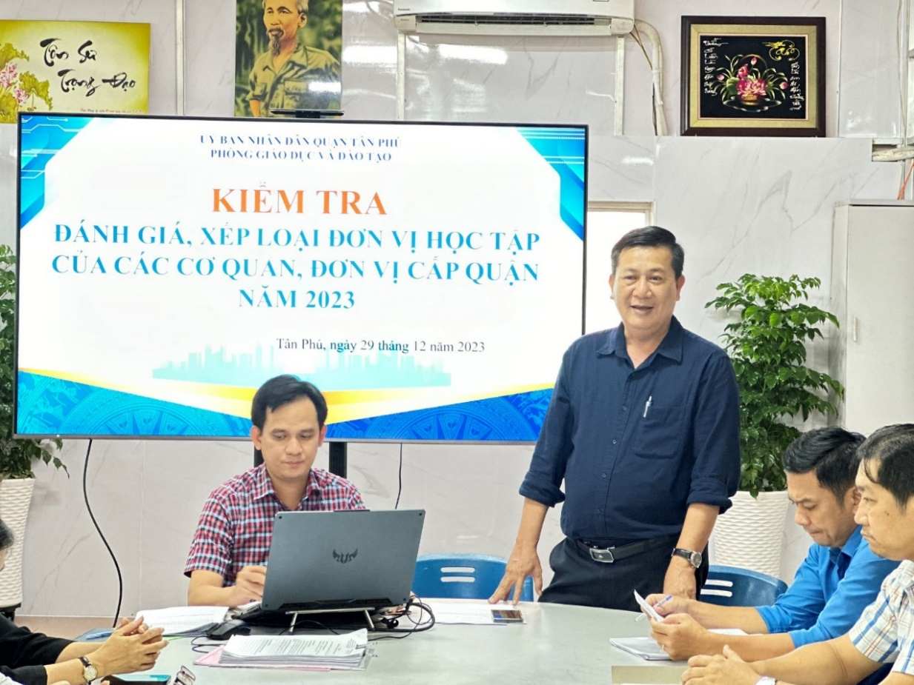
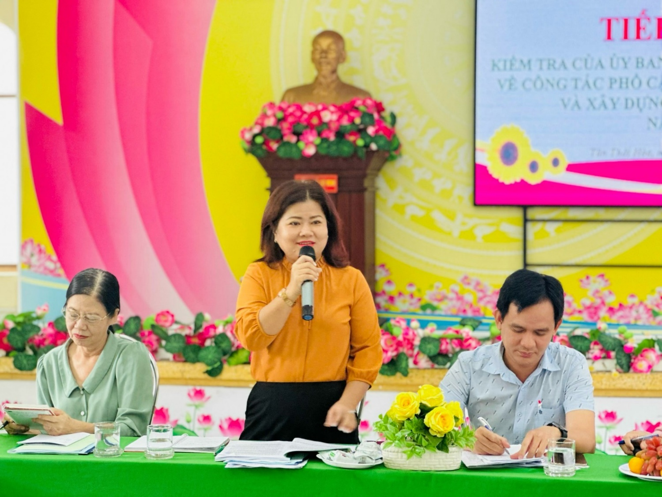
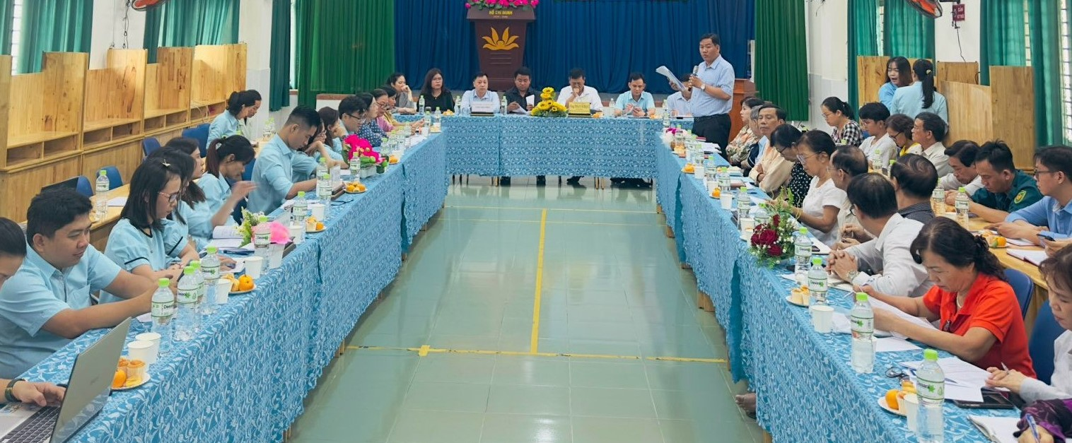
05
Trong quý 4/2023, Phòng Giáo dục và Đào tạo xây dựng và tham mưu UBND quận ban hành kế hoạch kiểm tra, đánh giá, xếp loại Đơn vị học tập các đơn vị cấp quận trên địa bàn, tham mưu Ủy ban nhân dân quận ban hành Quyết định số thành lập Đoàn kiểm tra (do Trưởng phòng Giáo dục và Đào tạo làm Trưởng đoàn với sự tham gia của các thành viên là Chuyên viên Phòng Giáo dục và Đào tạo, Hội khuyến học quận và một số cơ quan đơn vị trên địa bàn quận để đảm bảo nguyên tắc công khai, công bằng, minh bạch, khách quan trong kiểm tra, đánh giá). Đoàn kiểm tra tổ chức kiểm tra việc đánh giá, xếp loại Đơn vị học tập của các đơn vị cấp quận năm 2023 và lập biên bản theo quy định. Trên cơ sở đó, Phòng Giáo dục và Đào tạo tổng hợp kết quả trình Chủ tịch Ủy ban nhân dân quận ban hành Quyết định công nhận kết quả đánh giá, xếp loại Đơn vị học tập và công bố công khai. Kết quả: Có 28/28 cơ quan, đơn vị cấp quận được Đoàn kiểm tra đánh giá, xếp loại Đơn vị học tập năm 2023 đạt loại Tốt.

Slide 13
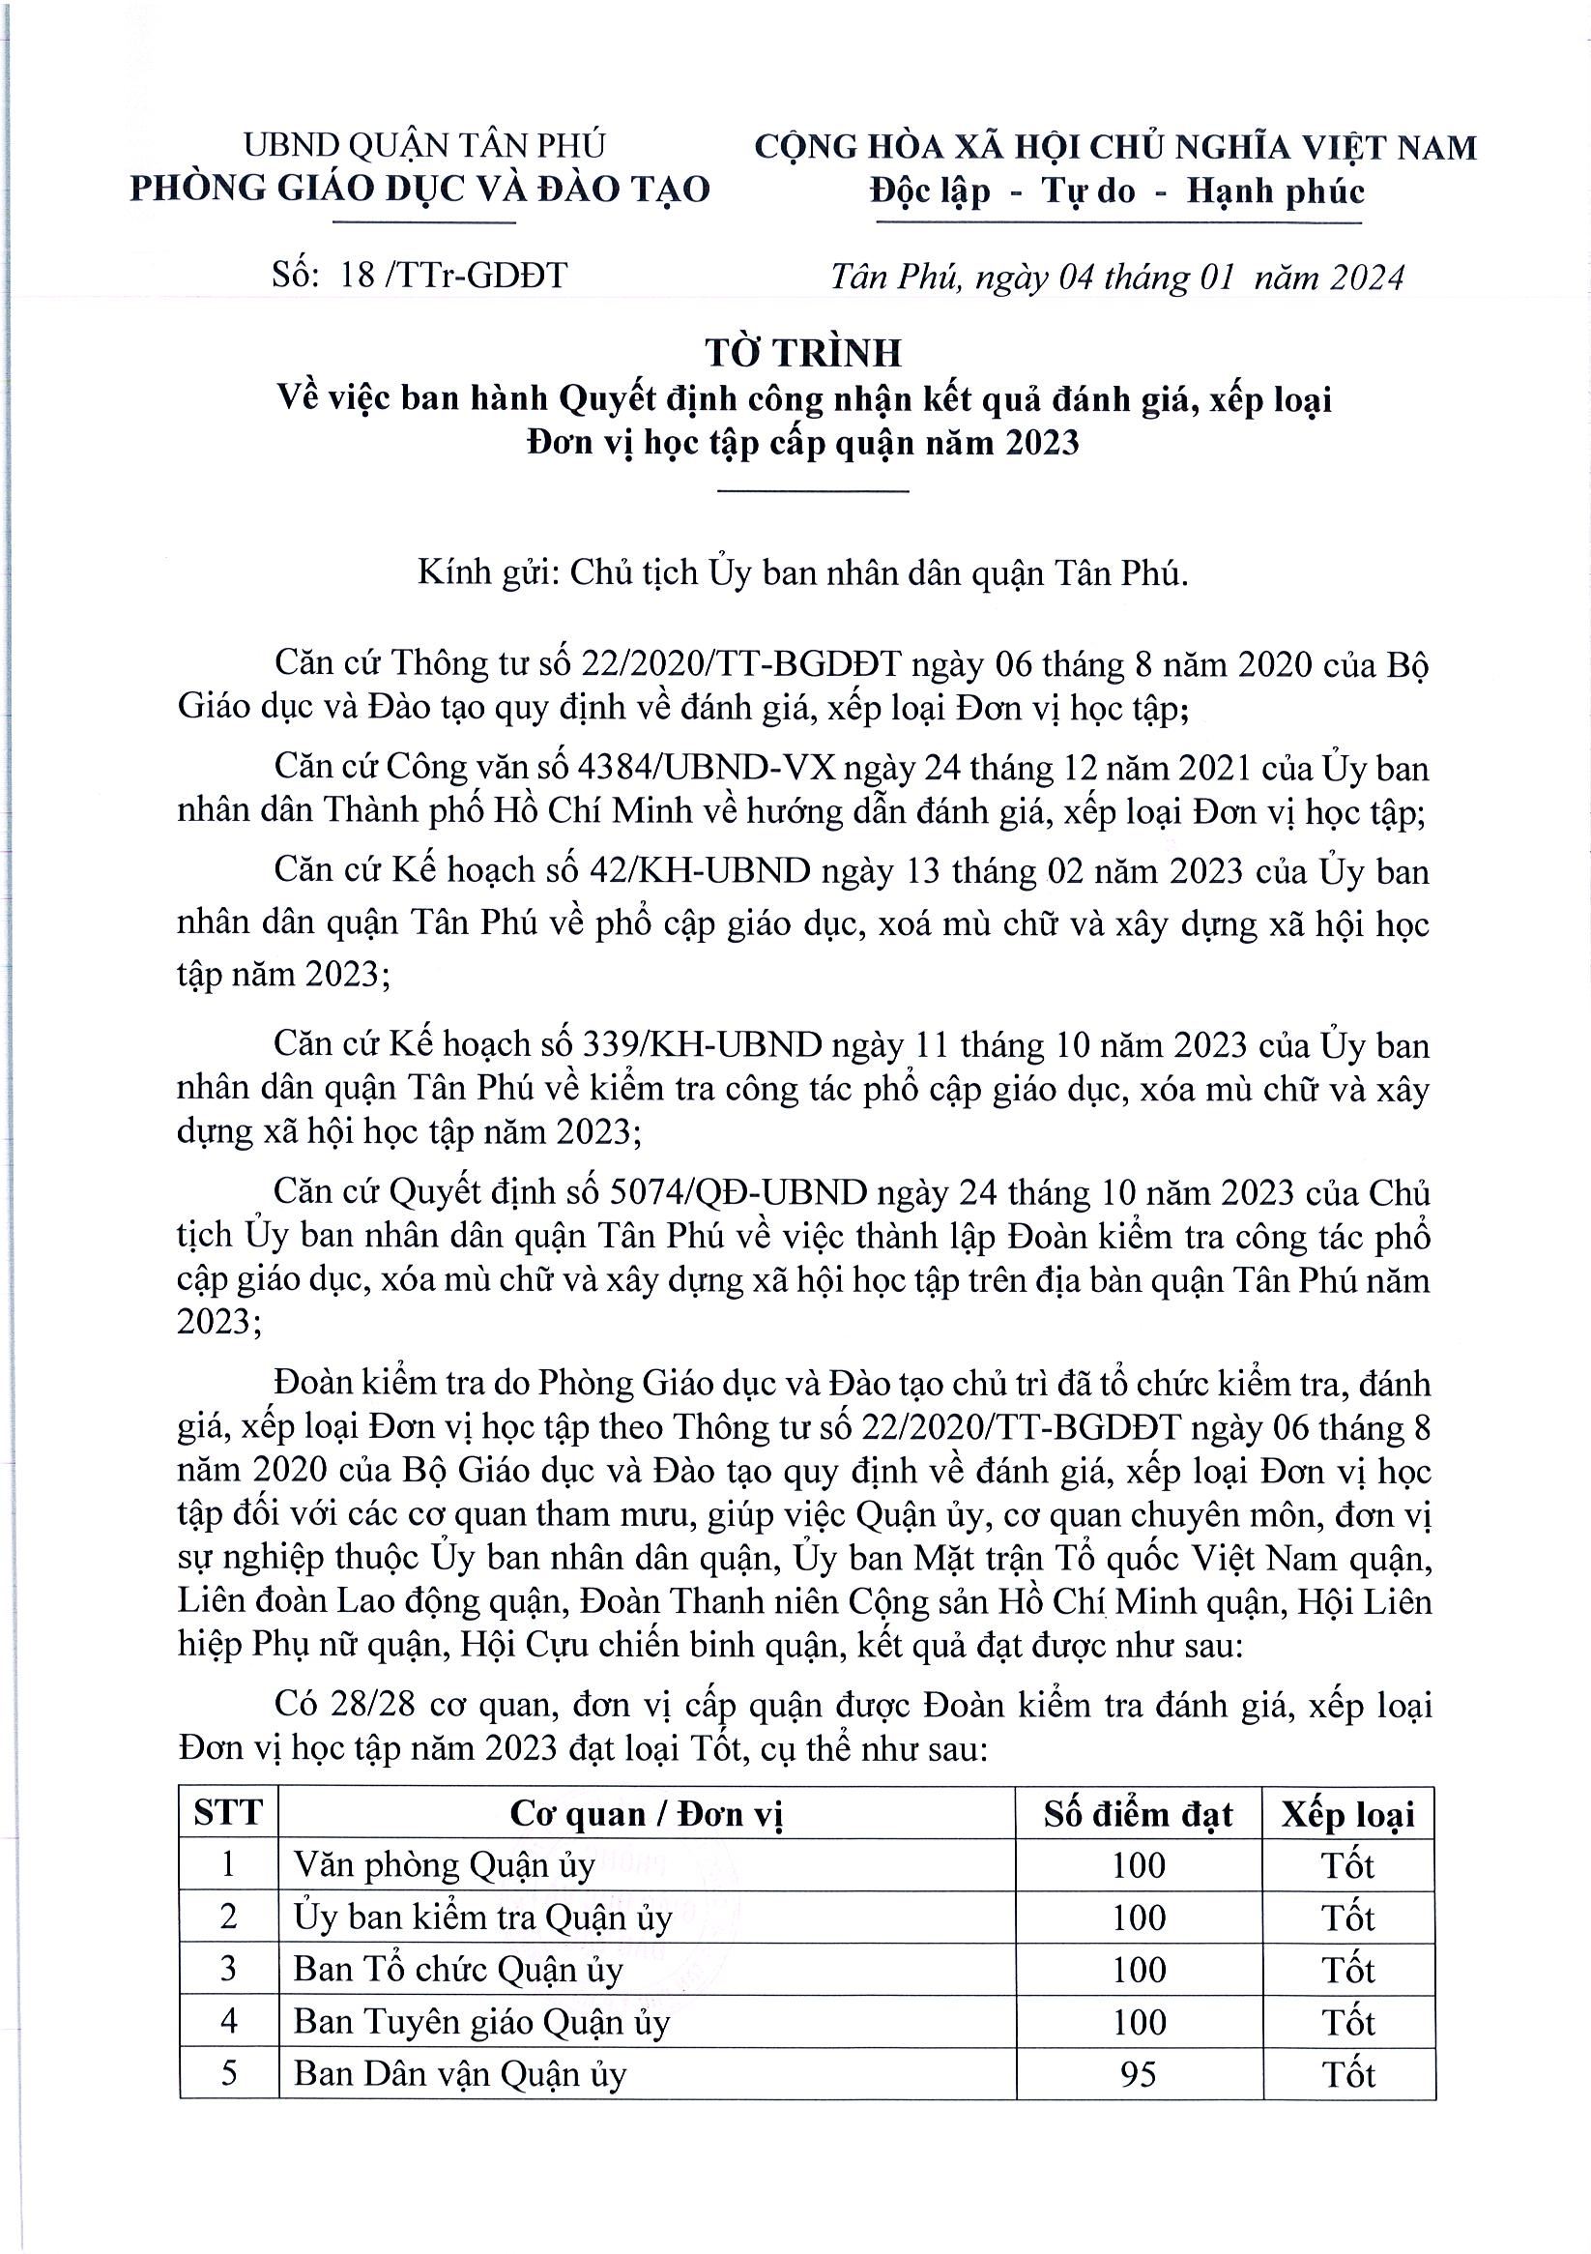
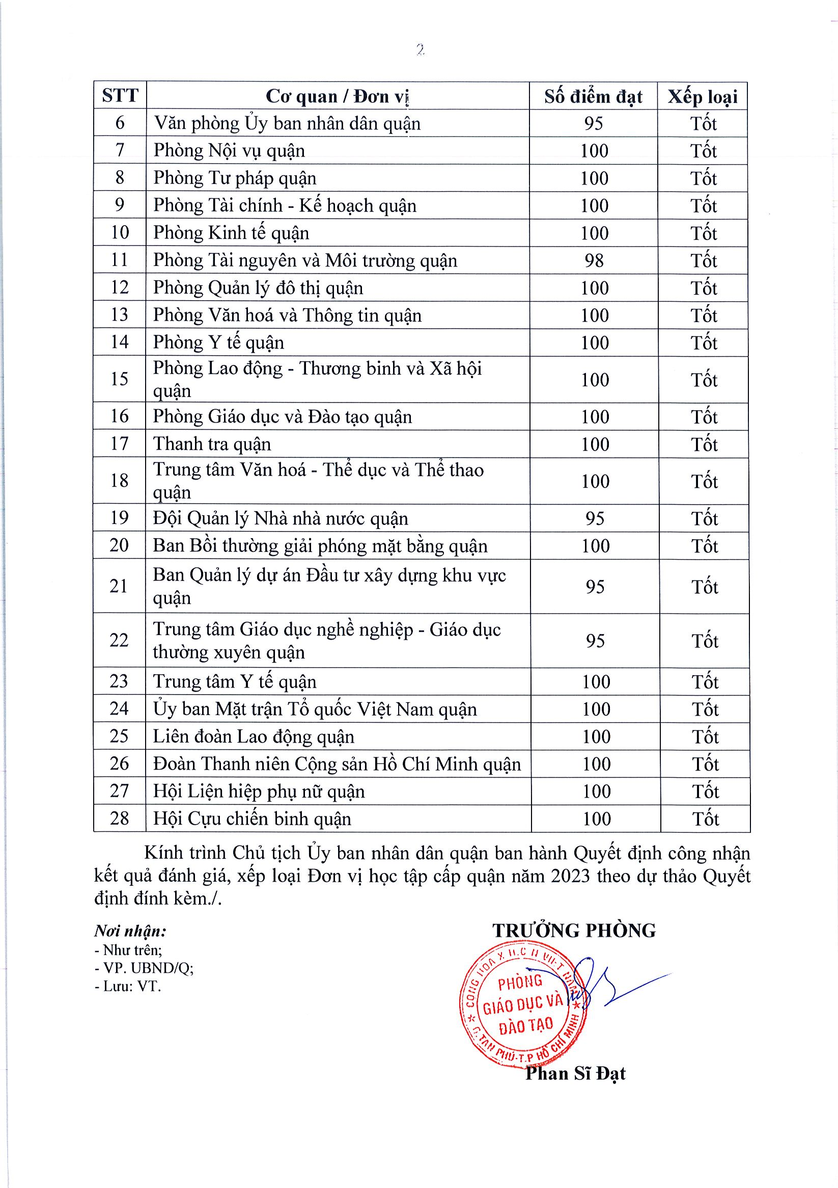

Slide 14
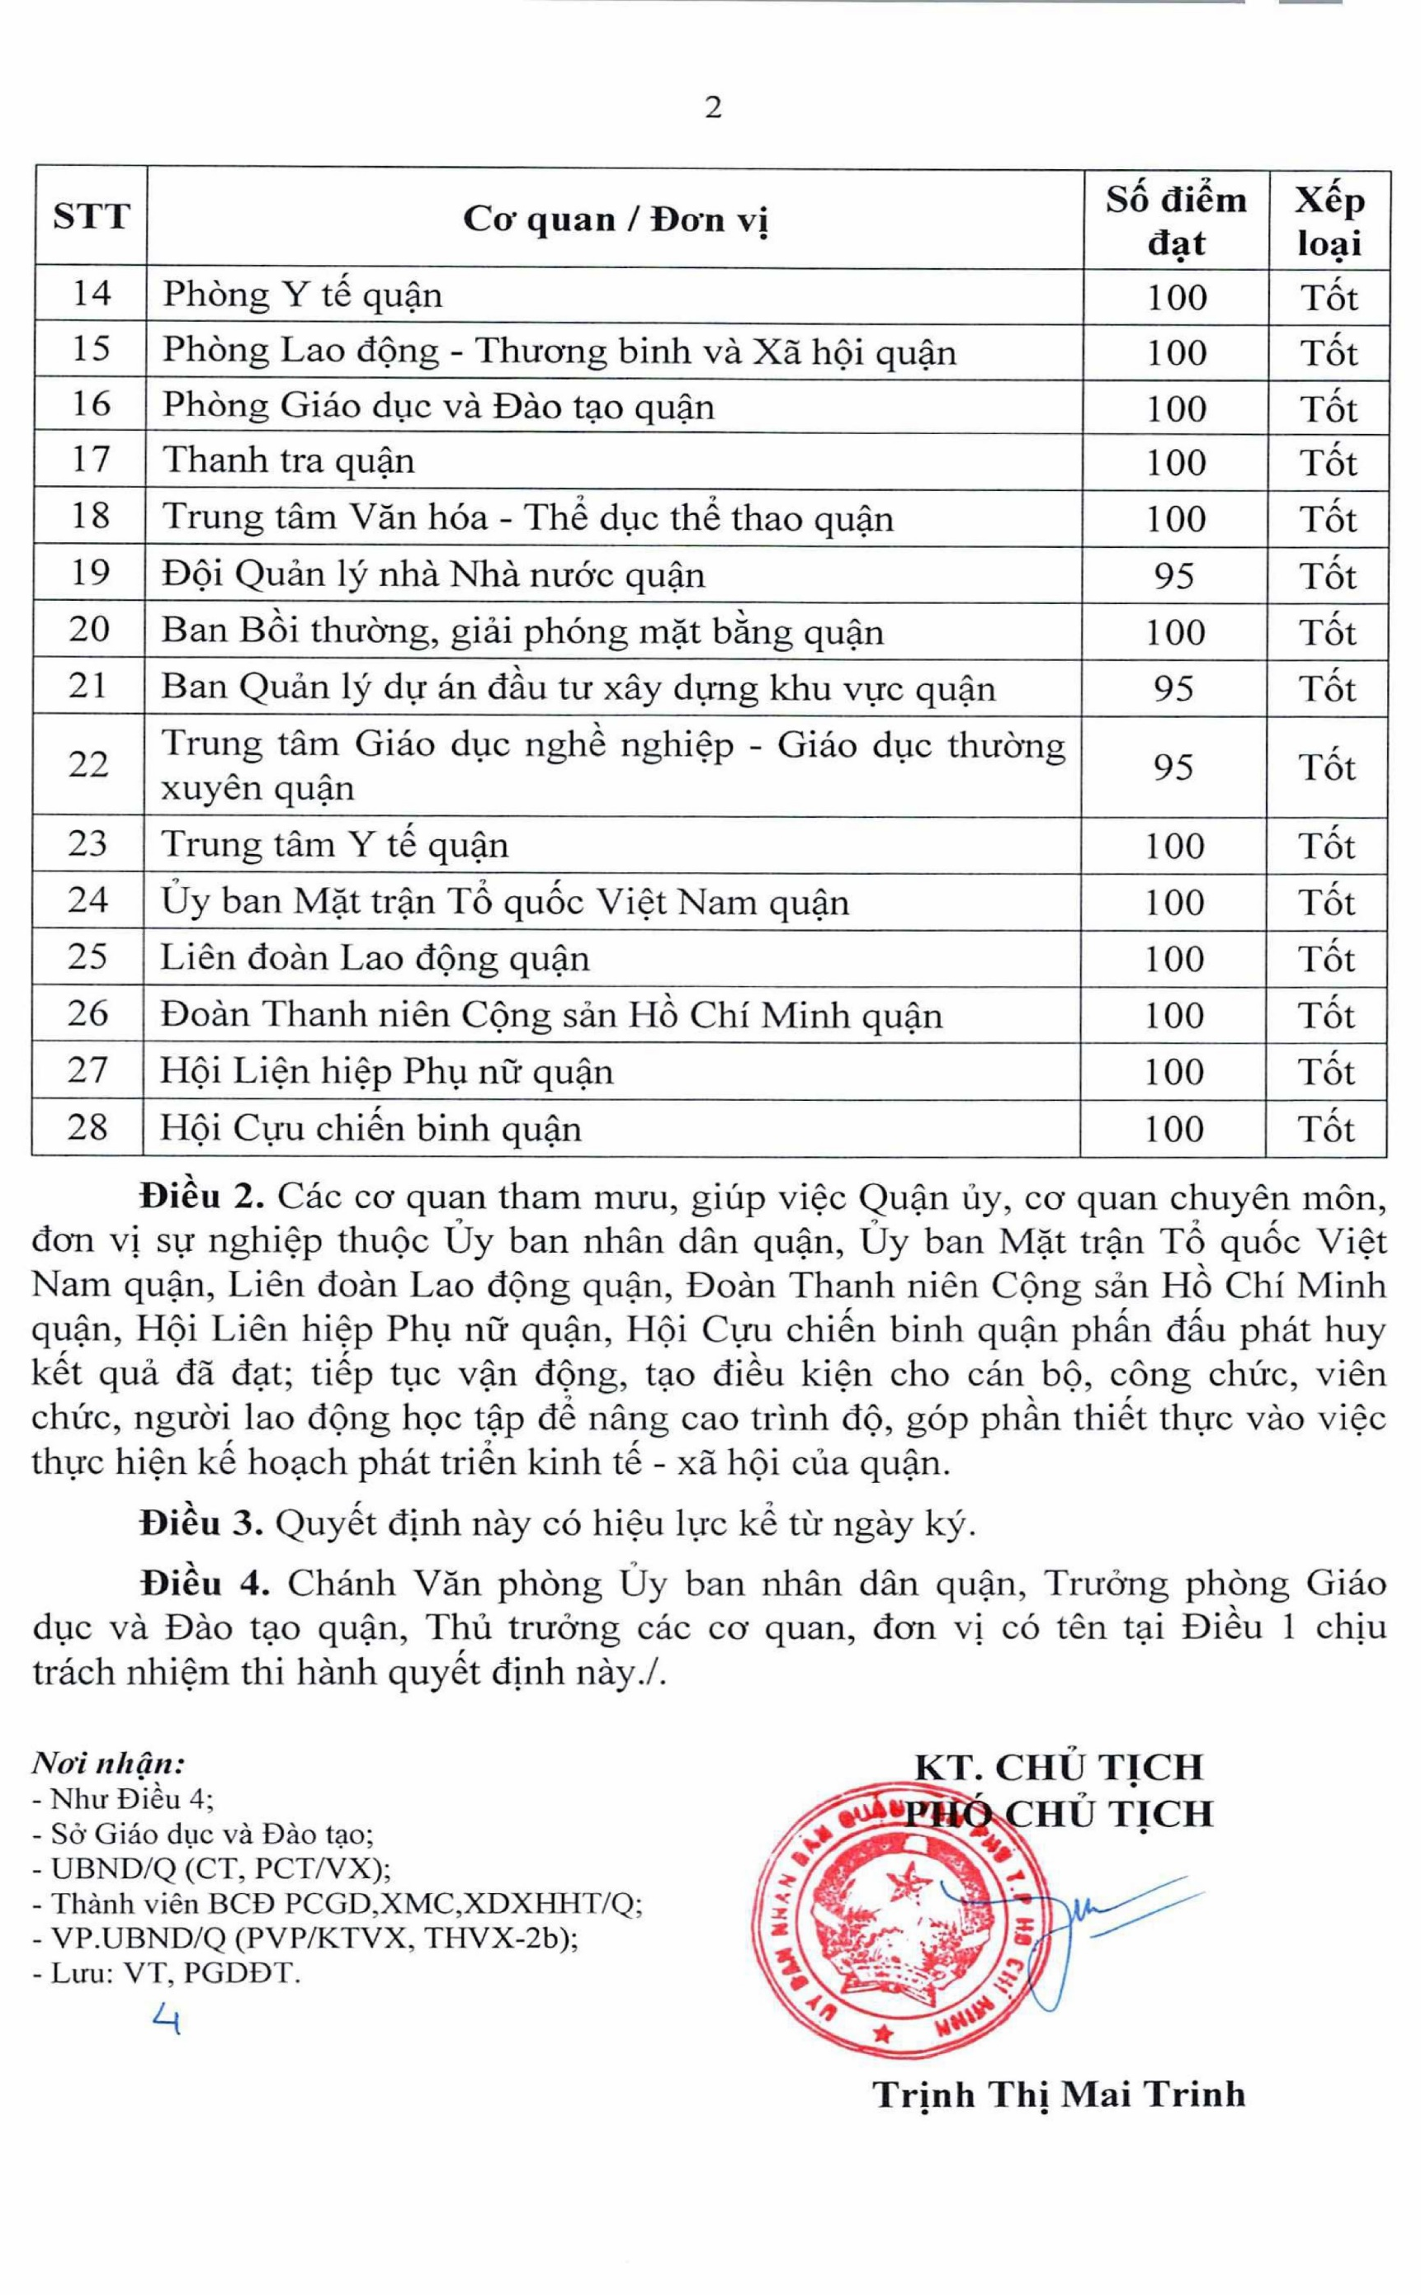
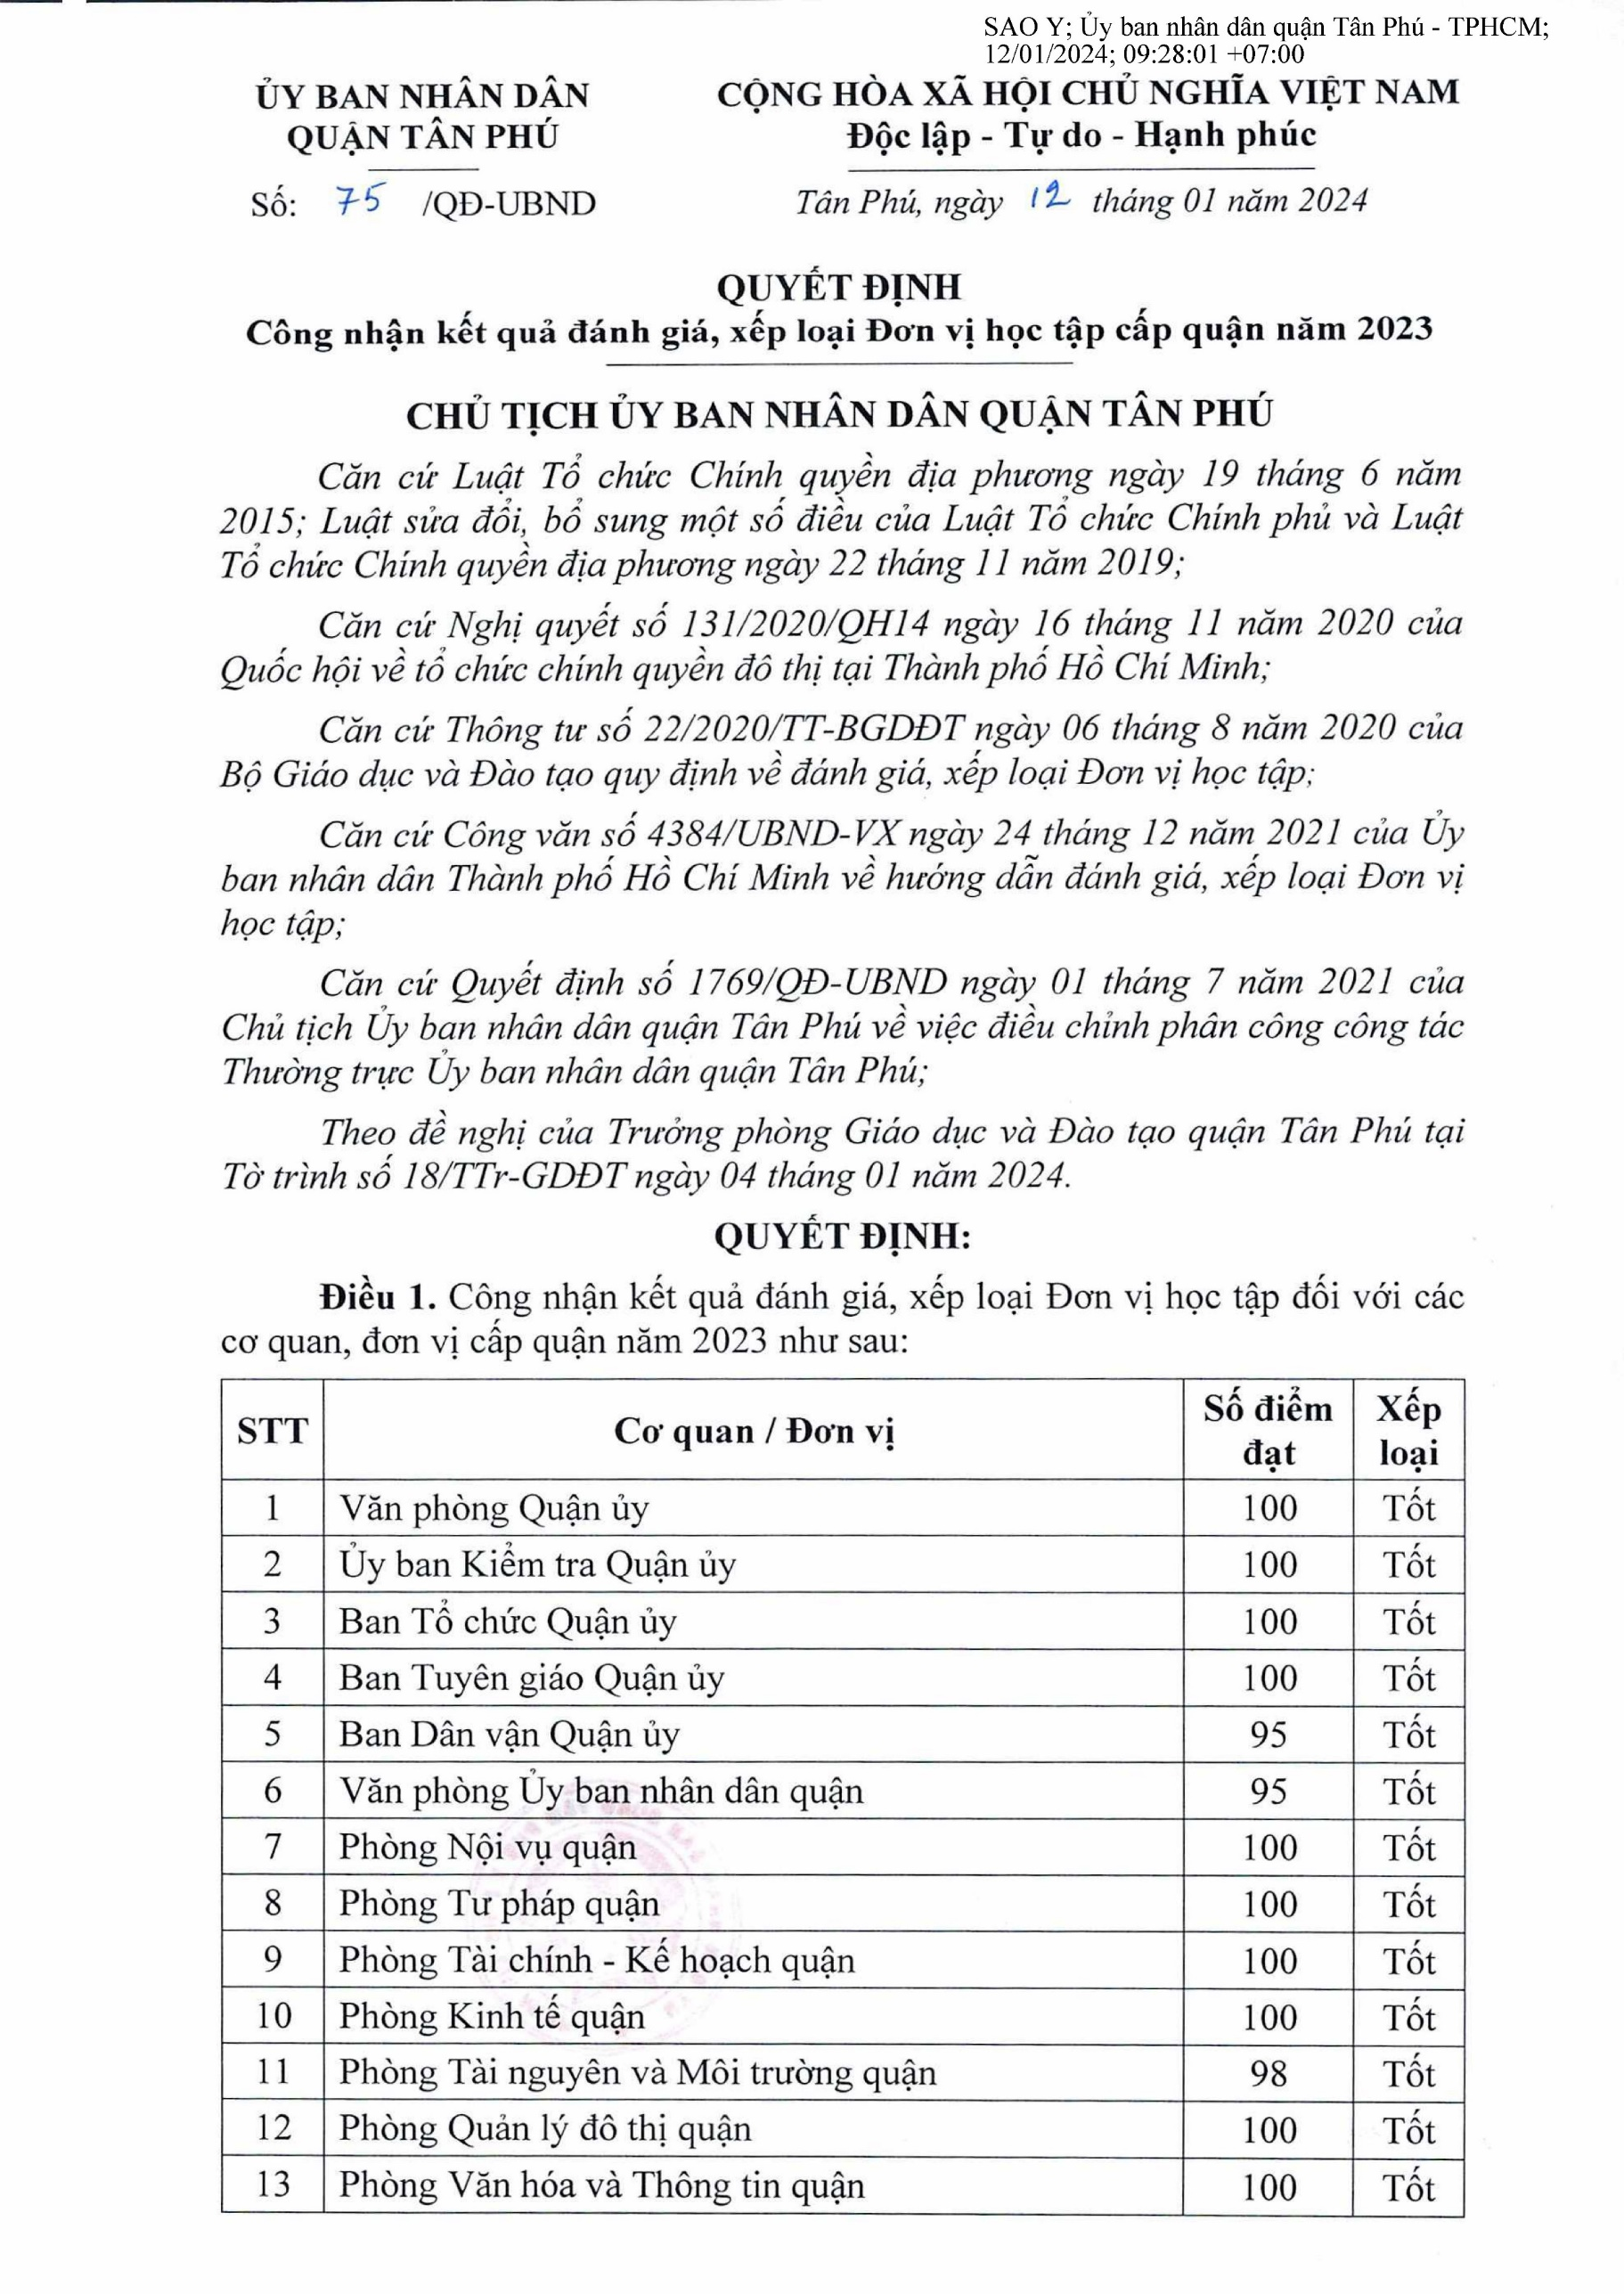

Slide 15
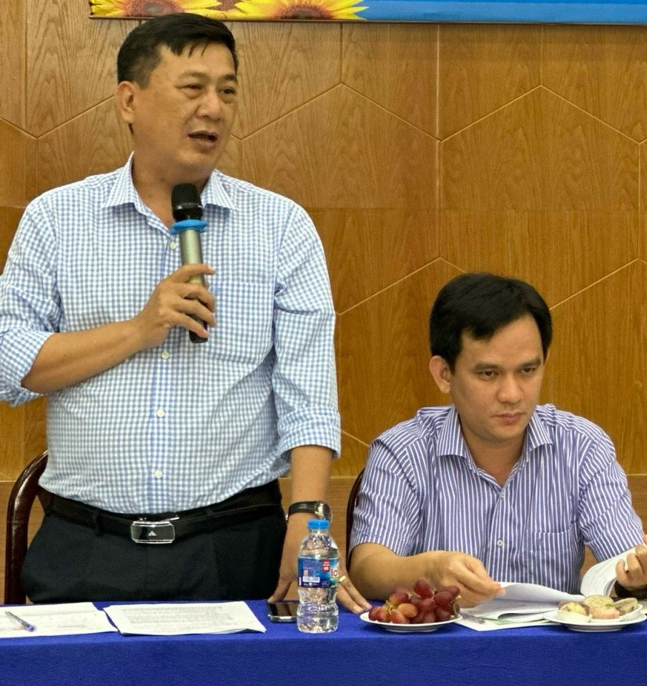
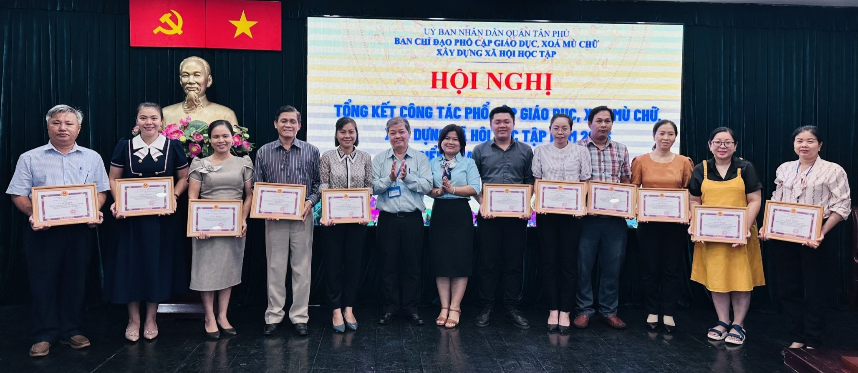
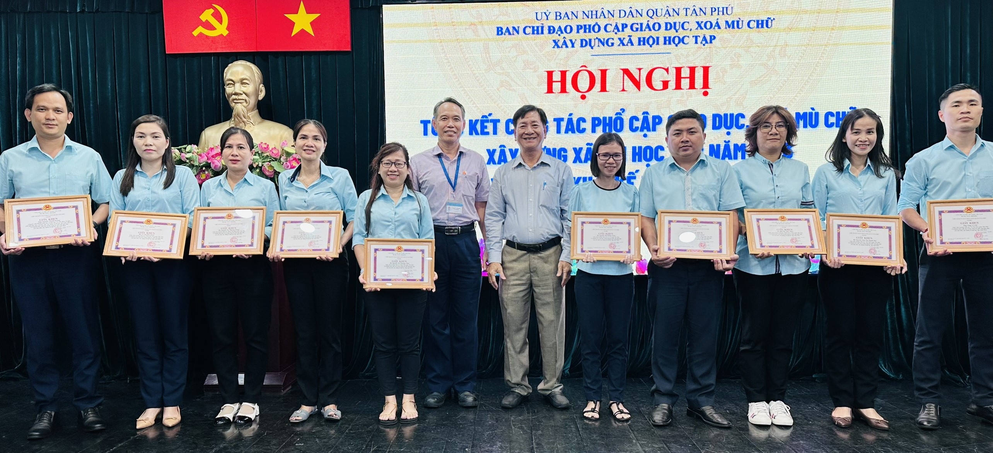
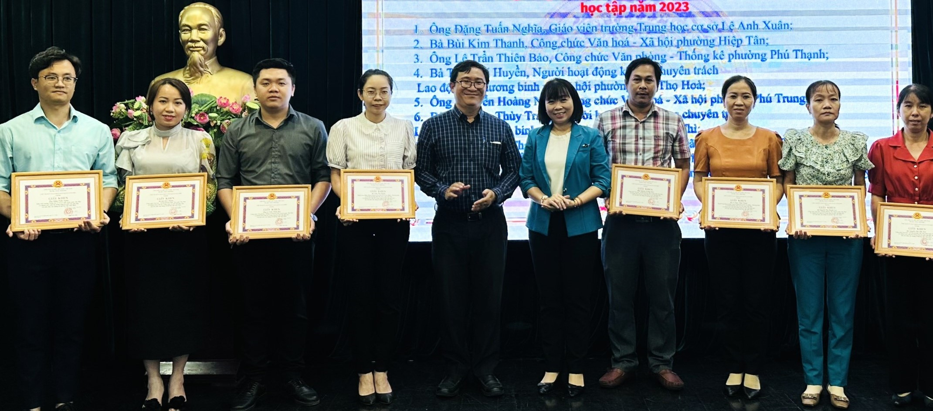
BÀI HỌC KINH NGHIỆM
Để công tác triển khai thực hiện kế hoạch, tổ chức đánh giá và công nhận đơn vị học tập trên địa bàn quận Tân Phú đạt được kết quả cao nhất, Phòng Giáo dục và Đào tạo rút ra một số bài học kinh nghiệm

Slide 16
Trước tiên cần phải có nhận thức sâu sắc các mục đích, yêu cầu về xây dựng xã hội học tập trên địa bàn quận về các mục tiêu phát triển vì sự nghiệp giáo dục, vì chất lượng cuộc sống của nhân dân; phát huy những thuận lợi của ngành giáo dục, đặc biệt là sự quan tâm hỗ trợ của lãnh đạo các cấp từ đó tạo điều kiện và khuyến khích cán bộ, công chức, viên chức, người lao động trong các đơn vị trên địa bàn quận tham gia học tập.
BÀI HỌC
KINH NGHIỆM
Thứ hai, phải nắm vững các quy định pháp luật và tình hình thực tế địa phương, từ đó tham mưu ban hành Kế hoạch và các văn bản chỉ đạo, hướng dẫn phù hợp để huy động sự tham gia tích cực của các cơ quan, đơn vị trong việc xây dựng “Đơn vị học tập”.
Thứ ba, thường xuyên liên hệ, phối hợp chặt chẽ với các đơn vị cấp quận để triển khai, theo dõi, hướng dẫn, hỗ trợ các đơn vị trong quá trình thực hiện.
Thứ tư, tăng cường chuyển đổi số, đẩy mạnh cải cách hành chính và ứng dụng công nghệ thông tin trong quá trình triển khai, kiểm tra và đánh giá.
Thứ năm, phát huy tính chủ động, sáng tạo của các đơn vị và bảo nguyên tắc công khai, công bằng, minh bạch, khách quan trong kiểm tra, đánh giá.

Slide 17
Chân thành cảm ơn
KÍNH CHÚC HỘI NGHỊ
THÀNH CÔNG TỐT ĐẸP

